Slide 1

Presentación
Secretaría de Salud de Medellín
Pág.. 1
Boletín de Periodo Epidemiológico Medellín
Programa Vigilancia Epidemiológica – Subsecretaría de Salud Pública
Periodo epidemiológico 01 de 2020 - Reporte Semanas 1 a 04 (Hasta Enero 25)
El Boletín de Período Epidemiológico es una publicación de los eventos de interés en salud pública, notificados a la Secretaría de Salud de Medellín a través del Sistema de Vigilancia en Salud Pública SIVIGILA. Pretende ofrecer un panorama del comportamiento de estos eventos por cada período epidemiológico del año, con el fin de retroalimentar y facilitar a los diferentes actores un insumo para orientar la toma de decisiones.
Este informe se publica por periodo epidemiológico, luego de haber realizado validaciones, procesamiento de los datos, análisis de los eventos y resultados de procesos como investigaciones epidemiológicas de campo y unidades de análisis de morbilidad y mortalidad.
Los resultados publicados en este boletín pueden variar de acuerdo a la dinámica de la notificación, los ajustes y la clasificación final de los eventos. Cualquier información contenida en el Informe es de dominio público y pueden ser utilizada o reproducida siempre y cuando se cite como fuente: Boletín de Período Epidemiológico. Secretaria de Salud de Medellín .
Subsecretaria de Salud Pública
Programa Vigilancia Epidemiológica
Líder de Programa: Rita Elena Almanza Payares
Epidemiólogos
Luz Denise González Ortiz
Margarita Rosa Giraldo Cifuentes
Fernando Nicolás Montes Zuluaga
Carlos Julio Montes Zuluaga
Maria Alejandra Roa López
Isabel Cristina Vallejo Zapata
Profesionales Vigilancia Epidemiológica y Sistemas de Información
José José Arteaga García
Laura Osorno Arias
María Cecilia Ospina Mejía
Wilson Restrepo Manrique
Catalina María Vargas Guzmán
Sebastian Vanegas Morales
Adiela María Yepes Pemberthy
Jonathan Zuleta Betancur
Priscila Ramírez García
Carolina Restrepo Estrada
Andrés Felipe Montoya Giraldo

Slide 2
Contenido
Secretaría de Salud de Medellín
Pág.. 2
Boletín de Periodo Epidemiológico Medellín
Programa Vigilancia Epidemiológica – Subsecretaría de Salud Pública
Periodo epidemiológico 01 de 2020 - Reporte Semanas 1 a 4 (Hasta Enero 25)
1 2 | Tablero de control del análisis de datos de la vigilancia Micobacterias | Pag 3
2.1 3 | Tuberculosis Inmunoprevenibles | Pag 4
3.1 | Infección respiratorio aguda IRA | Pag 7
3.2 | Tosferina | Pag 13
3.3 | Parotiditis | Pag 15
3.4 | Varicela | Pag 17
3.5 | Meningitis | Pag 19
3.6 | Parálisis Flácida | Pag 20
3.7 | Síndrome de rubeola congénita | Pag 20
3.8 | Tétanos accidental | Pag 20
3.9 | Difteria | Pag 20
3.10 | Sarampión y Rubeola | Pag 20
5 | Vectores y zoonosis
5.1 | Agresiones por animales potencialmente transmisores de rabia | Pag 21
5.2 | Dengue | Pag 23
5.3 | Chikungunya | Pag 25
5.4 | Zika | Pag 25
6 | Crónicas no transmisibles
6.1 | Cáncer en menor de 18 años | Pag 26
6.2 | Cáncer de mama | Pag 28
6.3 | Cáncer de cuello uterino | Pag 30
7 | Seguridad alimentaria y nutricional
7.1 | Bajo Peso a termino | Pag 32
7.2 | Desnutrición aguda < 5 años | Pag 33
8 | Salud Mental
8.1 | Intento de suicidio | Pag 34
8.2 | Violencia intrafamiliar y de genero | Pag 36
9 | Intoxicaciones
9.1 | Intoxicaciones | Pag 39
10 | Enfermedades Transmitidas por Alimentos ETA y vehiculizadas por agua
10.1 | Enfermedad transmitida por alimentos ETA | Pag 40
10.2 | Hepatitis A | Pag 42
11 | Infecciones asociadas a la atención en salud
11.1 | Infección sitio quirúrgico y endometritis | Pag 44
11.2 | Infección asociadas a dispositivos en UCI | Pag 45
12 | Salud sexual y reproductiva
12.1 12.2 | Mortalidad materna MM Morbilidad materna extrema – MME | Pag 46 Pag 47
12.3 | Mortalidad Perinatal y Neonatal Tardía MPNNT | Pag 48
12.4 | Sífilis Gestacional SG | Pag 49
12.5 | Sífilis Congénita SC | Pag 50
12.6 | Gestantes con diagnóstico de VIH y Trasmisión Materno Infantil TMI de VIH | Pag 51
12.7 | Gestantes con diagnóstico de Hepatitis B y Trasmisión Materno Infantil TMI de la Hepatitis B. | Pag 52
13 | Búsqueda Activa Institucional BAI | Pag 53

Slide 3
Tablero de control del análisis de datos de la vigilancia
Secretaría de Salud de Medellín
Pág.. 3
Programa Vigilancia Epidemiológica – Subsecretaría de Salud Pública
Periodo epidemiológico 01 de 2020 - Reporte Semanas 1 a 4 (Hasta Enero 25)
En el análisis de este periodo para los eventos que presentan una alta frecuencia (por encima del percentil 50 en el histórico 2014 – 2019) se compara la semana en observación (semana epidemiológica 04), basándose en la suma de los casos observados en un periodo epidemiológico (de esta semana y las 4 semanas previas); y compara el resultado con el promedio de 15 periodos históricos alrededor de esa semana de evaluación, la ventana histórica de estimación contempla los 5 años previos al año de análisis.
En lo observado para la semana 4, se identifica que los eventos de agresiones por animales potencialmente transmisores de rabia, dengue, IRA, violencias no sexuales e intento de suicidio se encuentran por debajo de la notificación esperada la violencias sexuales se encuentran por encima con valor estadístico significativo. Los demás eventos están dentro de la notificación histórica esperada y por ese motivo no se presenta el comportamiento inusual.
Figura . Comparación de los casos notificados por semana epidemiológica con su comportamiento histórico, para eventos priorizados. Medellín 2019

Slide 4


2.1 Tuberculosis
Comportamiento de la notificación
Pág.. 4
Periodo epidemiológico 01 - 2020
Fuente: SIVIGILA. Secretaria de Salud de Medellín.
Figura. Canal endémico de los casos notificados de tuberculosis todas las formas Medellín, a Periodo epidemiológico 01 acumulado de 2020.
3,9% Mortalidad (6 casos)
154
La variación porcentual con respecto al mismo periodo del año anterior aumentó en un 15,79%
Fuente: SIVIGILA. Secretaria de Salud de Medellín.
Figura. Comportamiento de los casos notificados semanalmente de tuberculosis todas las formas Medellín, a Periodo epidemiológico 01 acumulado de 2017-2020.
Indicadores
Porcentaje de casos de tuberculosis
Porcentaje de antecedente de tratamiento
82,47%
Pulmonar
17,53%
Extrapulmonar
90,26%
Nuevo
9,74%
Previamente tratado

Slide 5
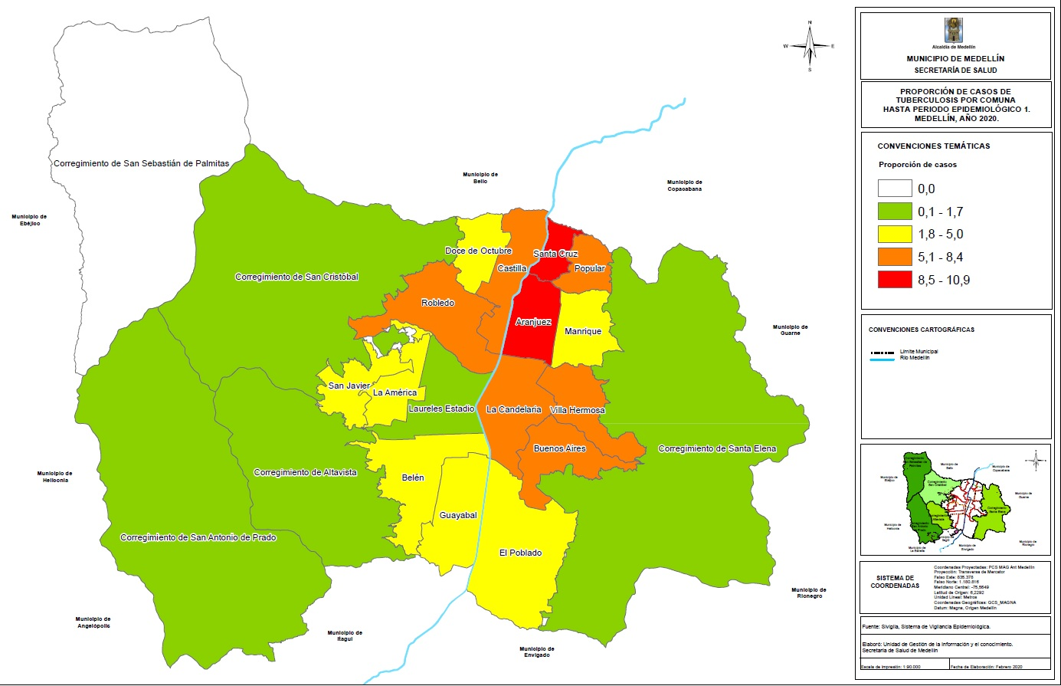
Pág.. 4
Figura . Formas de tuberculosis extrapulmonar acumulado a Periodo epidemiológico 01 . Medellín 2020
Figura . Comportamiento de la tuberculosis por ciclo de vida , Periodo epidemiológico 01 . Medellín 2020
Ciclos de vida definidos por el Ministerio de salud de ColombiaPrimera infancia: 0 a 5 años, Infancia: 6 a 11 años, Adolescencia: 12 a 18 años, Juventud: 19 a 26 años, Adultez: 27 a 59 años, Persona mayor: Más de 60 años
Comportamiento por territorio
Fuente: SIVIGILA. Secretaria de Salud de Medellín.
Figura. Mapa temático de proporción de tuberculosis todas las formas. Medellín, a Periodo epidemiológico 01 acumulado de 2020.

Slide 6





Comportamiento variables de interés
Pág.. 5
Sexo
Etnia
Masculino
Femenino
Afrocolombiano
Indígena
Coinfección
69,48%
30,52%
1,30%
0%
18,18%
107 casos
47 casos
2 casos
0 casos
28 casos
Poblaciones especiales
Privados de la Libertad | Habitante de calle | Profesionales de la salud | Procedentes del exterior
1 caso
9 casos
2 casos
4 casos
Análisis de resistencia
Tabla . Clasificación según tipo de Resistencia y antecedente de tratamiento previo de la tuberculosis. Período epidemiológico 01. Medellín 2020
Resistencia
Clasificación TB | Descripción | Frecuencia | %
1 | Monorresistencia | 4 | 80,00
2 | MDR | 0 | 0,00
3 | Polirresistencia | 0 | 0,00
4 | XDR(extensivamente resistente) | 0 | 0,00
6 | En proceso de clasificación | 0 | 0,00
7 | Resistencia a Rifampicina | 1 | 20,00
8 | Resistencia a pre XDR | 0 | 0,00
Total |  | 5 | 100,00
3,24%
5 casos
Casos Nuevos
4 Casos
Previamente tratados
1 Casos

Slide 7
Consideraciones técnicas
Pág.. 6
Durante el año 2019 se presentó un aumento sostenido en la notificación durante todos los períodos, posiblemente por la posibilidad de acceso a pruebas más sensibles, como es el caso de las pruebas moleculares, y a la intensificación de la búsqueda de la enfermedad en los pacientes sintomáticos respiratorios. El 73.7% de los casos ocurren en personas en edades comprendidas entre los 18 y los 59 años. Continúa la tendencia en menores de edad ya que sólo el 1.4% se diagnosticó en menores de 12 años.
El mapa de calor muestra que las comunas Popular, Santa Cruz, Manrique, Aranjuez y Villa Hermosa son las más afectadas.
Se nota un incremento en los casos de personas privadas de la libertad, los trabajadores de la salud y los habitantes de calle. Con respecto a población extranjera, el aumento de casos se debe posiblemente al fenómeno migratorio de la República de Venezuela.
No hay variación porcentual importante en la formas pulmonares y extra pulmonares, la coinfección con el VIH y la condición de ingreso (nuevos o previamente tratados). Sigue llamando la atención los casos de resistencia a fármacos en los que el porcentaje de pacientes nuevos (sin tratamiento previo de TB) superan ampliamente a los casos previamente tratados, lo que indica transmisión comunitaria de la tuberculosis resistente.

Slide 8

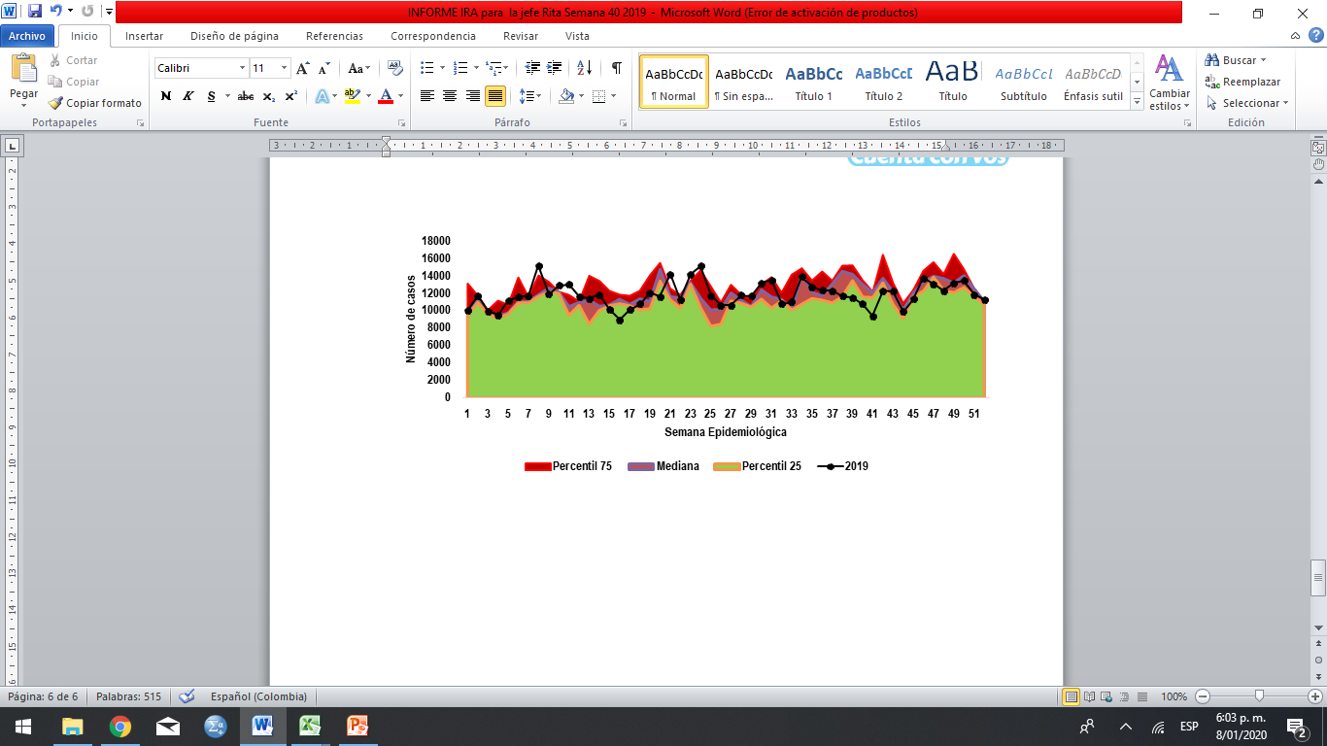
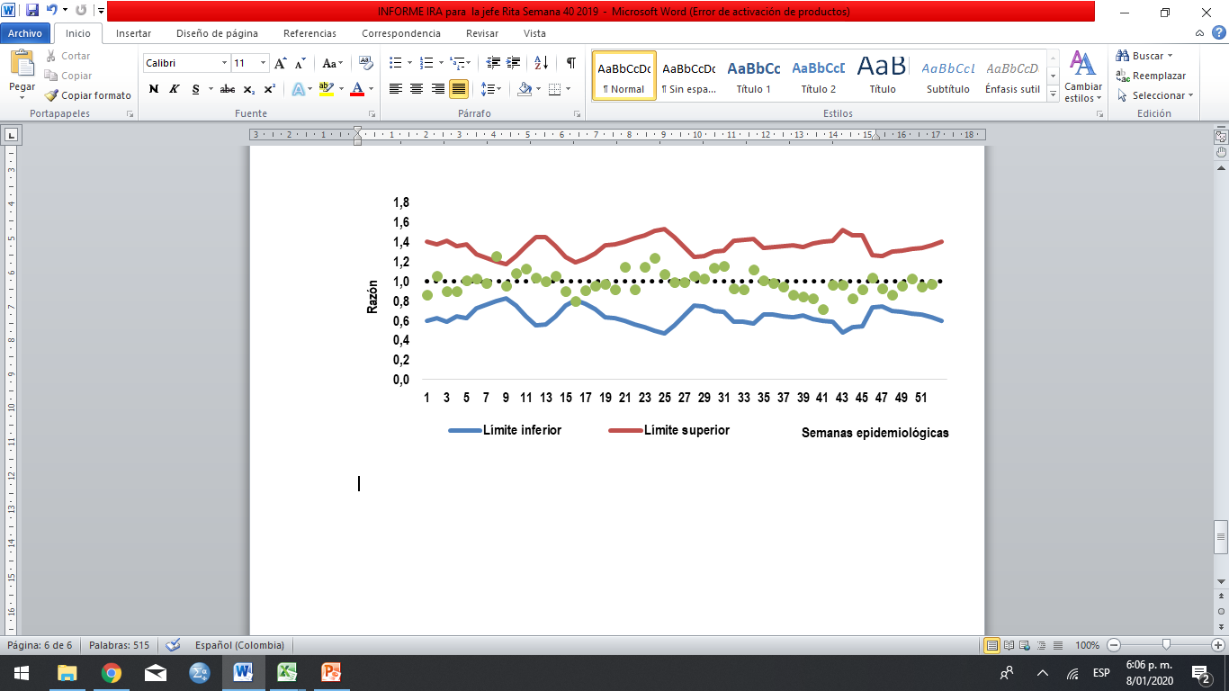
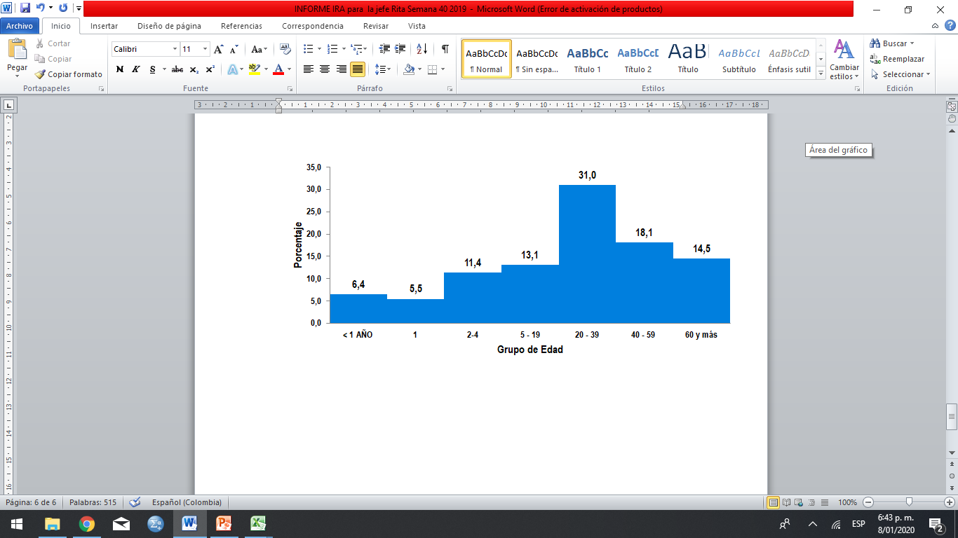
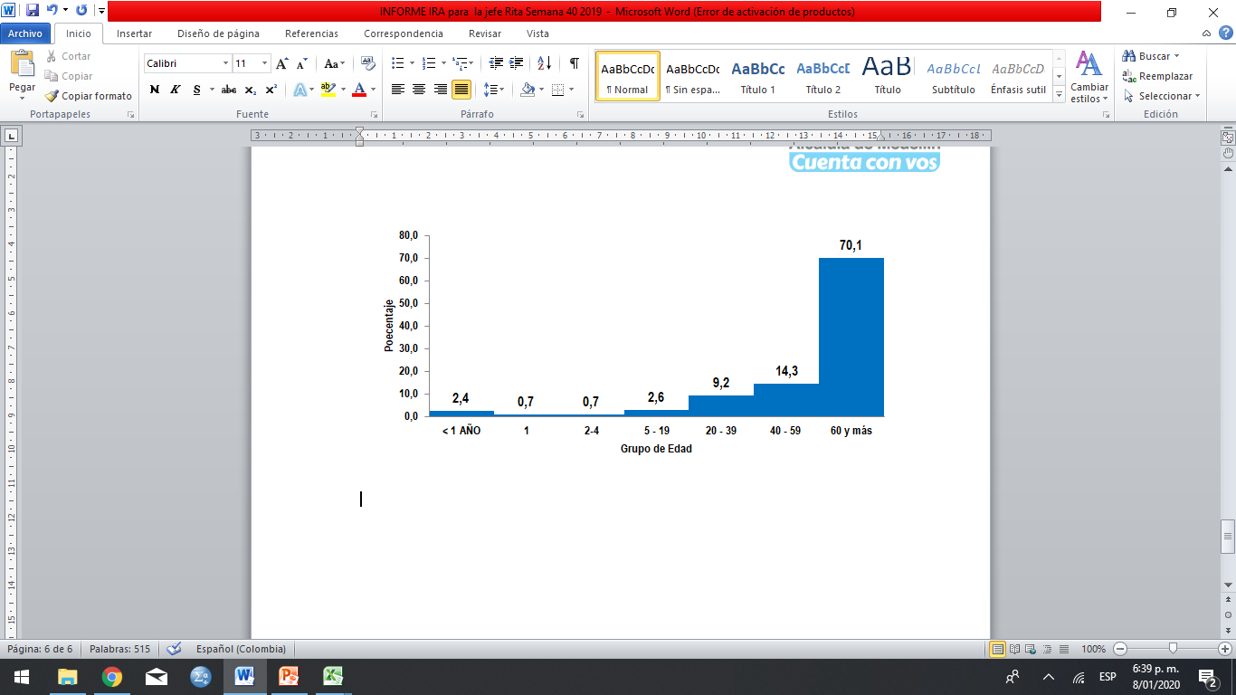

3.1 Infección respiratoria aguda IRA
Comportamiento de la notificación
Pág.. 7
Periodo epidemiológico 01 -2020
Fuente: SIVIGILA. Secretaria de Salud de Medellín.
Figura. Canal endémico de IRA ambulatorios. Medellín, a Periodo 01 acumulado de 2020.
Consulta ambulatoria
614.845
La variación porcentual con respecto al mismo periodo del año anterior disminuyó en un 1,6%
Fuente: SIVIGILA. Secretaria de Salud de Medellín.
Figura. Número de consultas por IRA ambulatorias, Medellín, a Periodo epidemiológico 01 acumulado, años 2018-2020.
Comportamiento inusual
Variables de interés
Fuente: SIVIGILA. Secretaria de Salud de Medellín.
Figura. Proporción de pacientes de IRA ambulatorios, por grupos de edad. a Periodo epidemiológico 01 acumulado, 2020
Fuente: SIVIGILA. Secretaria de Salud de Medellín.
Figura. Comportamiento inusual de la IRA consulta ambulatoria. Medellín, a Periodo epidemiológico 01 acumulado de 2020
455 Muertes
El mayor porcentaje se registró en el grupo mayor de 60 años (70%). La mayoría corresponden a pacientes con otras comorbilidades. Se notificaron 36 muertes en menores de 5 años.
Figura. Proporción de muertes por IRAG, notificados por las IPS, por grupos de edad, a Periodo epidemiológico 01 acumulado, 2020

Slide 9
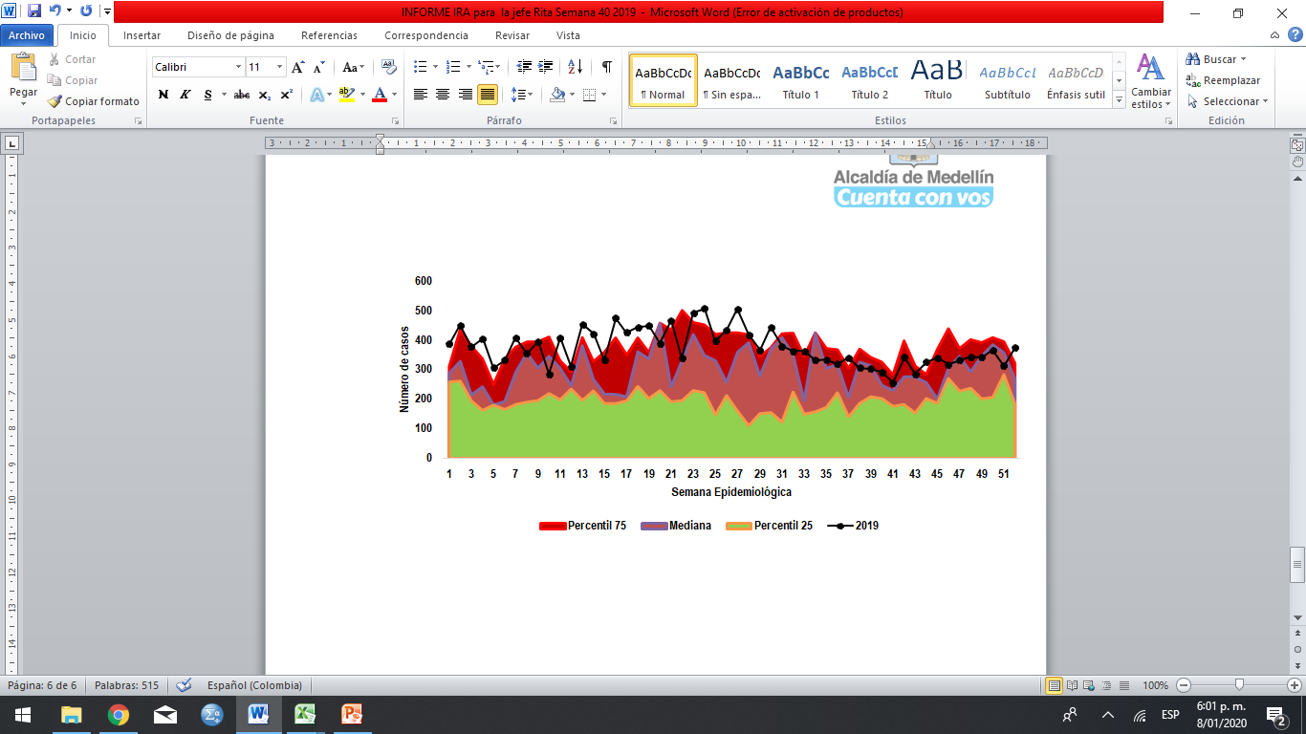
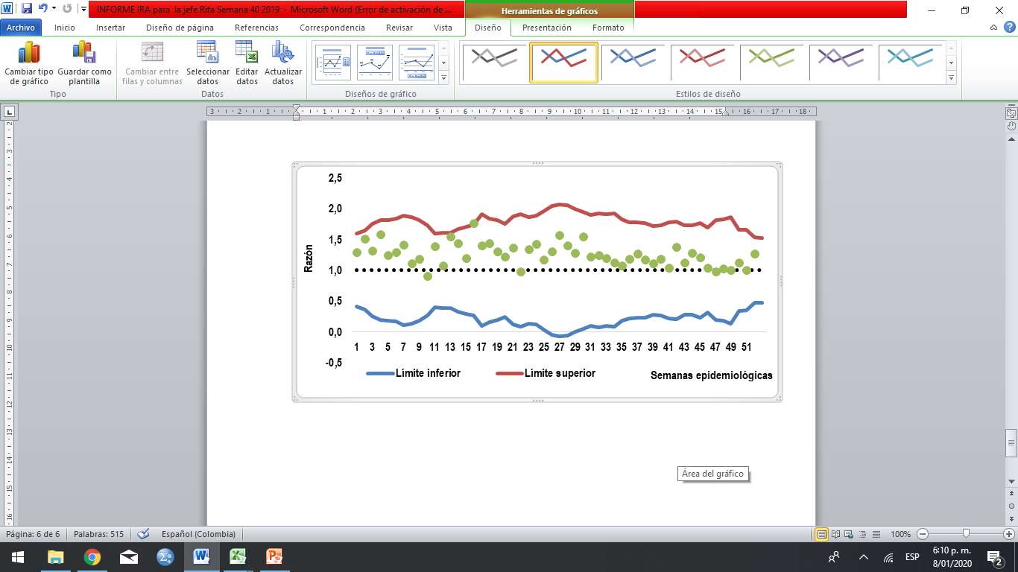
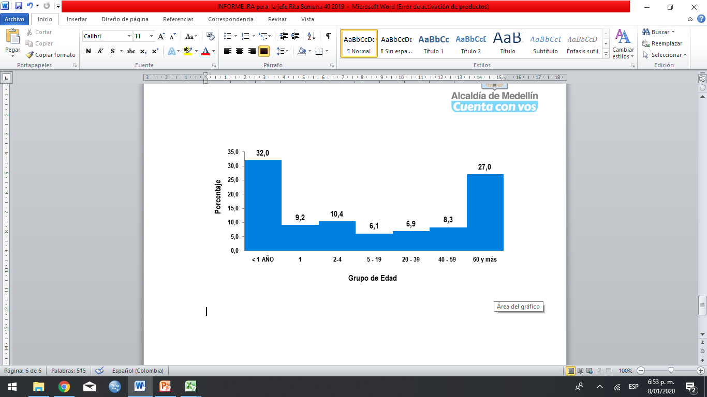

Infección respiratoria aguda IRA
Comportamiento de la notificación
Pág.. 8
Periodo epidemiológico 01 - 2020
Hospitalizados
Fuente: SIVIGILA. Secretaria de Salud de Medellín.
Figura. Canal endémico de IRA - Hospitalización. Medellín, a Periodo epidemiológico 13 acumulado de 2019.
19.414
La variación porcentual con respecto al mismo periodo del año anterior disminuyó en un 1,2%
Fuente: SIVIGILA. Secretaria de Salud de Medellín.
Figura. Hospitalizaciones por IRAG, Medellín, a Periodo epidemiológico 13. acumulado
Años 2018-2019.
Comportamiento inusual
Variables de interés
Fuente: SIVIGILA. Secretaria de Salud de Medellín.
Figura. Comportamiento inusual de la IRA hospitalización. Medellín, a Periodo epidemiológico 13 acumulado de 2019.
Fuente: SIVIGILA. Secretaria de Salud de Medellín.
Figura. Proporción de pacientes de IRA hospitalizados en sala general por grupos de edad, a Periodo epidemiológico 13 acumulado, 2019

Slide 10
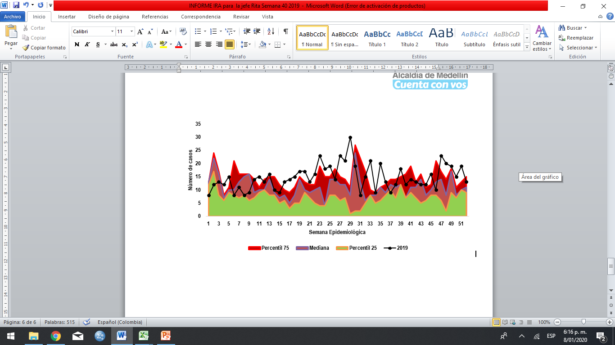
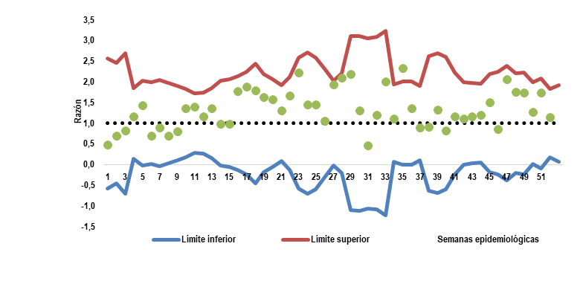
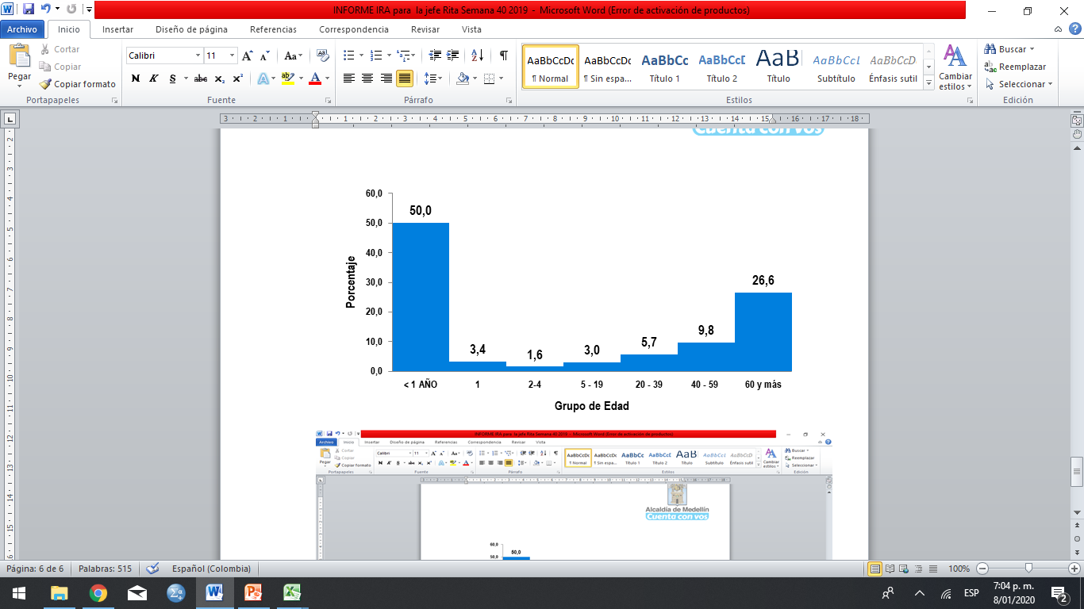
Infección respiratoria aguda IRA
Comportamiento de la notificación
Pág.. 9
Periodo epidemiológico 01 - 2020
Hospitalizados en UCI
Fuente: SIVIGILA. Secretaria de Salud de Medellín.
Figura. Canal endémico de IRA-UCI. Medellín, a Periodo epidemiológico 13 acumulado de 2019.
768
La variación porcentual con respecto al mismo periodo del año anterior aumentó en un 0,4%.
Fuente: SIVIGILA. Secretaria de Salud de Medellín.
Figura. Hospitalizaciones en UCI por IRAG, Medellín, a Periodo epidemiológico 13 acumulado Años 2018-2019
Comportamiento inusual
Variables de interés
Fuente: SIVIGILA. Secretaria de Salud de Medellín.
Figura. Comportamiento inusual de la IRA hospitalización en UCI. Medellín, a Periodo epidemiológico 13 acumulado de 2017-2019.
Fuente: SIVIGILA. Secretaria de Salud de Medellín.
Figura. Proporción de pacientes de IRAG Hospitalizados en UCI por grupos de edad, a Periodo epidemiológico 13 acumulado , 2019

Slide 11




ESI – IRAG Centinela
Comportamiento de la notificación
Pág.. 10
Periodo epidemiológico 01 - 2020
Fuente: SIVIGILA. Secretaria de Salud de Medellín.
Figura. Número de casos de ESI-IRAG notificados por la unidad centinela al SIVIGILA a Periodo epidemiológico 13 acumulado, 2018-2019.
692
La variación porcentual con respecto al mismo periodo del año anterior aumentó en un 7%
Fuente: SIVIGILA. Secretaria de Salud de Medellín.
Figura. Número de muestras captadas por la unidad centinela HUSVF, para estudio de circulación viral y bacteriana - a Periodo epidemiológico 13 acumulado. Medellín 2019
Variables de interés
Consideraciones técnicas
La unidad centinela, Hospital Universitario San Vicente Fundación, captó en promedio por semana, 14 muestras para el estudio de circulación viral y bacteriana. Se espera captar 10 muestras por semana, según lineamientos código 345 del SIVIGILA, lo que significa que ha cumplido con la meta propuesta promedio para la unidad centinela..
Se captaron 700 muestras estudiadas en la unidad centinela, se tienen resultados a la fecha del 100% de las muestras, de las cuales se han confirmado por laboratorio el 88%, 619 de las muestras para virus respiratorios, se notificaron 429 casos confirmados como Virus Sincitial Respiratorios VSR; 20 adenovirus, 15 Influenza AH1N1, 9 casos Influenza AH3 estacional, 9 caso de Influenza A, 12 caso de Influenza B, 32 casos positivos para Metaneumovirus, 65 casos Parainfluenza, y 35 casos por infección Bacterianas.
Masculino
Femenino
58%
42%
Confirmados por laboratorio
400 Casos
292 Casos
88%
619 Casos
< 5 años
> 65 años
88%
3%
611 Casos
21 Casos

Slide 12
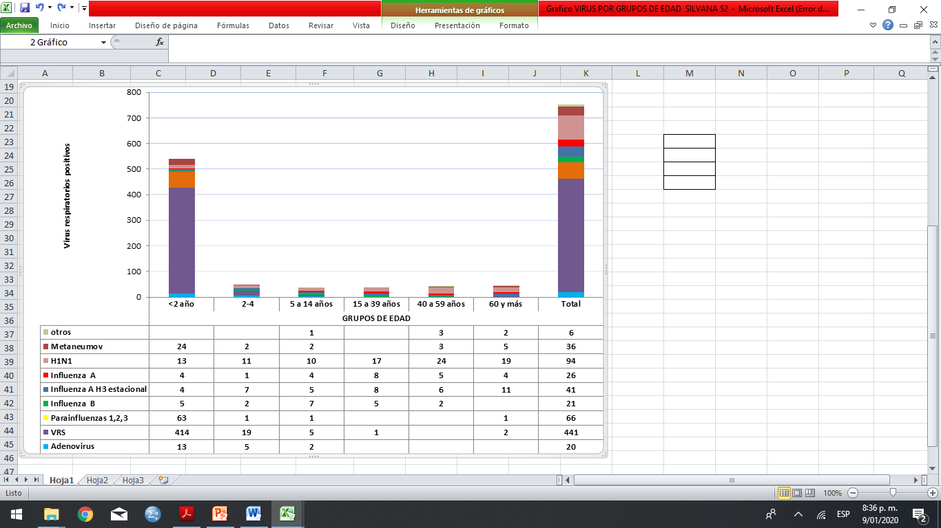
Circulación viral
Pág.. 11
Para conocer la circulación viral en la población se tuvo en cuenta además de los casos evaluados en la unidad centinela, los casos notificados como IRAG inusitados por las demás IPS de la ciudad, y los resultados del LDSP, de los pacientes atendidos en las IPS de la ciudad. De un total de 751 muestras confirmadas por laboratorio para virus respiratorios, los virus de mayor circulación son el virus sincitial respiratorio 441 casos, se diagnosticaron además, 94 casos de influenza AH1N1, 26 caso Influenza A, 21 casos Influenza B, 41 caso de Influenza AH3 estacional, 66 casos de Parainfluenza, 20 caso de adenovirus, 36 casos de Metaneumovirus, otros virus 6. Se aisló además 36 casos con infección bacteriana.
Fuente: LDSP de Antioquia y SIVIGILA 2019. Secretaria de Salud de Medellín
Figura . Comportamiento de la Circulación viral por semana epidemiológica, según estudio por laboratorio. Medellín a Periodo epidemiológico 13 acumulado. Medellín 2019
Curso de vida y circulación viral
Fuente: LDSP de Antioquia y SIVIGILA 2018. Secretaria de Salud de Medellín
Figura . Número de muestras positivas por virus respiratorios, según grupo de edad. Medellín a Periodo epidemiológico 13 acumulado. Medellín 2019

Slide 13



Infección Respiratoria Aguda Grave Inusitada - IRAG
Comportamiento de la notificación
Pág.. 12
Periodo epidemiológico 01 - 2020
Fuente: SIVIGILA. Secretaria de Salud de Medellín.
Figura. Número de casos de IRAG inusitado, notificados al SIVIGILA según código 348. Residentes en Medellín a Periodo epidemiológico 13 acumulado. Medellín 2019.
Tabla . Número de casos de IRAG inusitados, ESI- IRAG clasificados según Sivigila, Residentes en Medellín, a Periodo epidemiológico 13 acumulado. Medellín 2019
TIPO DE CASO | CONF. LABORATORIO | CONF. CLINICA | PROBABLES | TOTAL
IRAG INUSITADOS (348) | 24 | 1 | 3 | 28
ESI-IRAG (345) | 357 | 0 | 0 | 357
28
Según los ajustes realizados, Se notificaron 215 casos como IRAG inusitada, atendidos y notificados por las UPGD de Medellín, de los cuales se han descartado 135 casos por no cumplir criterios según nuevo protocolo de vigilancia, y 26 caso se han descartado por laboratorio para un total de 54 casos, de los cuales 28 casos de IRAG inusitados son residentes de Medellín,
Se realizaron a la fecha, 50 Investigaciones de campo, estrategia que se tiene para contener brotes y minimizar factores de riesgo.
La variación porcentual con respecto al mismo periodo del año anterior disminuyó en un 10%.
Variables de interés
Masculino
Femenino
Hospitalizados
Defunciones
Trabajadores de la salud
13 casos
15 casos
27 casos
5 casos
2 casos
.
,
Antecedentes de viaje internacional
Contacto con aves o cerdos
4%
0%
1 Caso
0 Casos

Slide 14

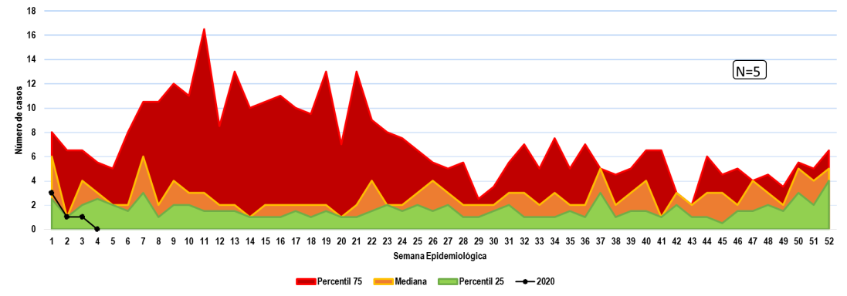
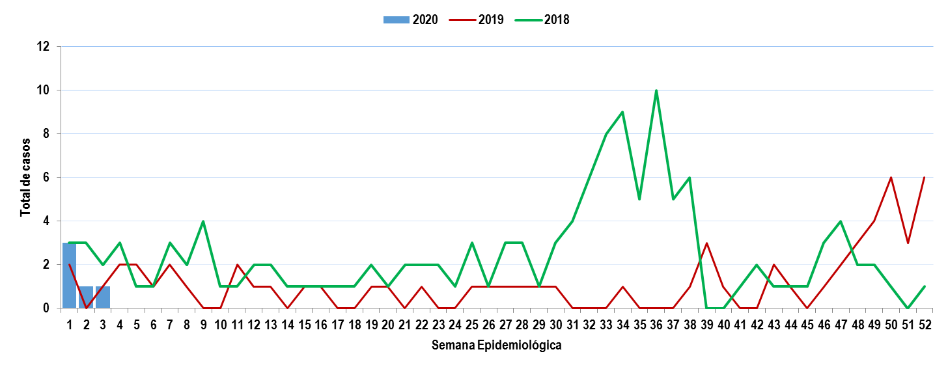
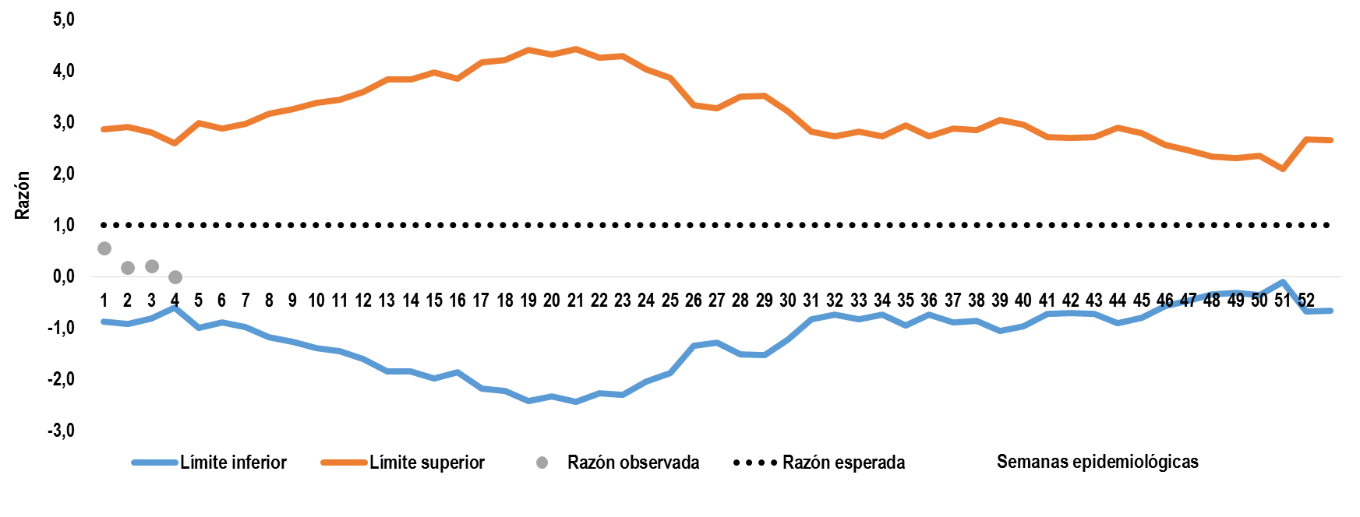
3.2 Tosferina
Comportamiento de la notificación
Pág.. 13
Periodo epidemiológico 1- 2020
Fuente: SIVIGILA. Secretaria de Salud de Medellín.
Figura. Canal endémico de tosferina. Medellín, a Periodo epidemiológico 1 acumulado de 2020.
0% Mortalidad
5
La variación porcentual con respecto al mismo periodo del año anterior disminuyó en un 17,67%
Fuente: SIVIGILA. Secretaria de Salud de Medellín.
Figura. Comportamiento de la tosferina. Medellín, a Periodo epidemiológico 1 de 2020, acumulado de 2018-2019.
Comportamiento inusual
Indicadores
Letalidad
0%
0 casos
Porcentaje de investigación de campo oportuna
60%
12/20 casos probables notificados
Porcentaje de configuración de casos
Fuente: SIVIGILA. Secretaria de Salud de Medellín.
Figura. Comportamiento inusual de la tosferina. Medellín, a Periodo epidemiológico 1 acumulado de 2020.
19/20 casos configurados
95%
Notes:
No olvidar ajustar los indicadores

Slide 15
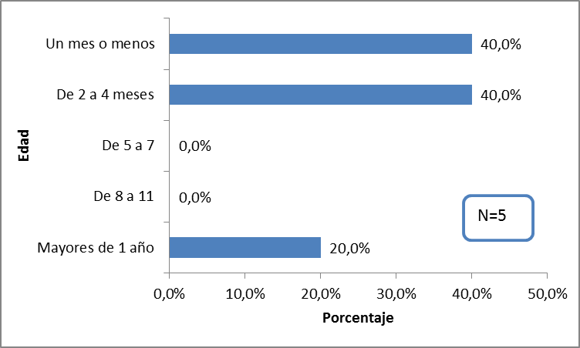
Variables de interés
Pág.. 14
Sexo
Etnia
Masculino
Femenino
Indígena
Afrocolombiano
20%
80%
0%
0%
1 Casos
4 Casos
0 Casos
0 Casos
Figura . Comparativo según edad de la tosferina. Medellín, a Periodo epidemiológico 1 acumulado de 2020.
Características clínicas
Tabla . Características clínicas de la enfermedad de tosferina. Medellín, a Periodo epidemiológico 1 acumulado de 2020.
Consideraciones técnicas
El comportamiento de la tosferina según el canal endémico se observa con un comportamiento con predominio en zona de éxito. Así mismo, se observa en la razón de casos con un número por debajo de lo esperado y con la misma distribución temporal que el canal endémico. En relación a los años anteriores, la semana epidemiológica 1 fue el de mayor número de casos. En total hasta el periodo epidemiológico uno (1) se notificaron 20 casos como probables de los cuales, 4 (20%) fueron confirmados por laboratorio, 15 (75%) se descartaron por laboratorio, y uno (1) pendientes de clasificación. Esto representa un porcentaje de positividad bajo y nos afirma la importancia y necesidad de la confirmación por laboratorio de todos los casos probables para conocer la incidencia real. En relación, al porcentaje de investigación de campo del total de casos notificados a 16 (80%) casos se les realizo visita de campo. De estos a 12 se le realizo en las siguientes 72 horas después de la notificación al área de epidemiologia. Esto representa un oportunidad de la visita del 75% en relación al número de casos que aceptaron la visita o se pudieron ubicar.

Slide 16

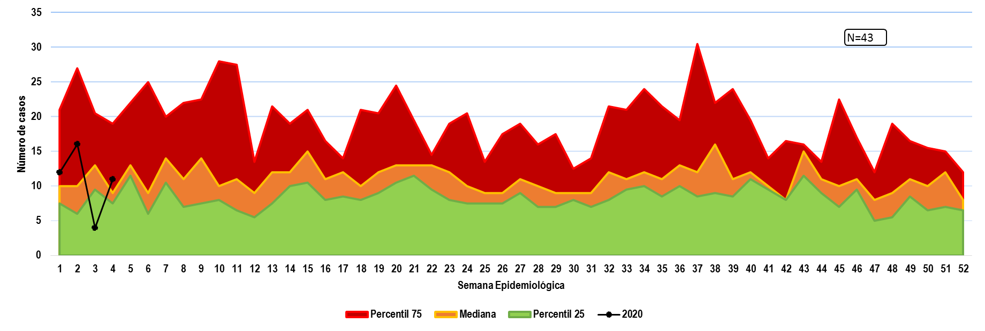
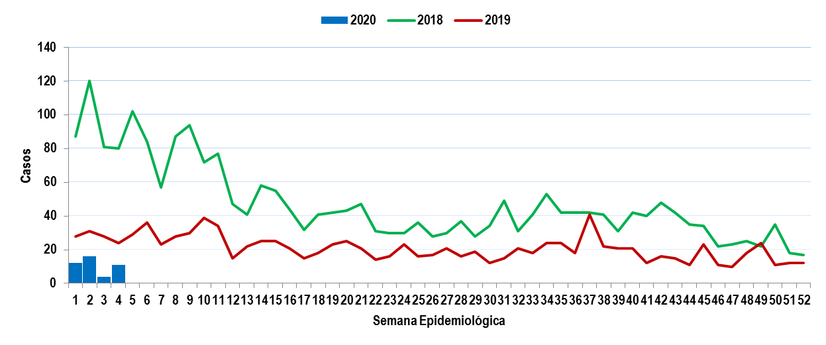
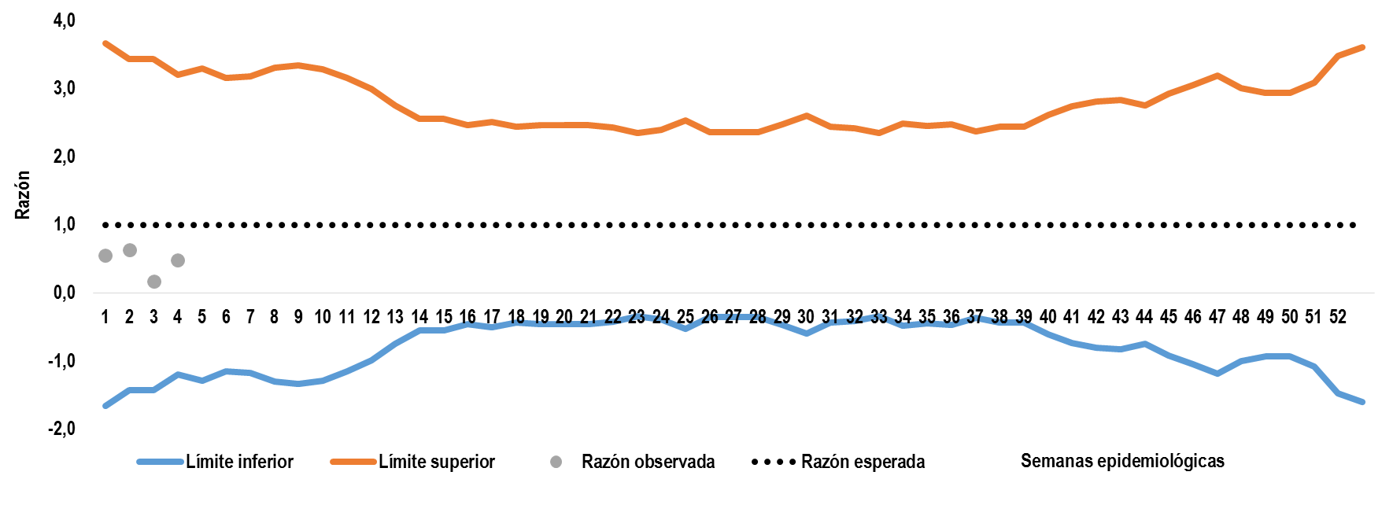
3.3 Parotiditis
Comportamiento de la notificación
Pág.. 15
Periodo epidemiológico 1 - 2020
Fuente: SIVIGILA. Secretaria de Salud de Medellín.
Figura. Canal endémico de parotiditis. Medellín, a Periodo epidemiológico 1 acumulado de 2020.
0% Mortalidad
43
La variación porcentual con respecto al mismo periodo del año anterior disminuyó en un 179%.
Fuente: SIVIGILA. Secretaria de Salud de Medellín.
Figura. Comportamiento de la parotiditis. Medellín, a Periodo epidemiológico 1 acumulado de 2018-2020.
Comportamiento inusual
Indicadores
Proporción de incidencia en población general
1,67* 100 mil
43 casos
Proporción de incidencia en menores de 5 años
3,4* 100 mil
5 casos
Brotes con investigación de campo
Fuente: SIVIGILA. Secretaria de Salud de Medellín.
Figura. Comportamiento inusual de la parotiditis. Medellín, a Periodo epidemiológico 1 acumulado de 2020.
--%
0 brotes

Slide 17

Comportamiento variables de interés
Pág.. 16
Sexo
Etnia
Población especiales
Masculino
Femenino
Afrodescendiente
Indígena
Privados de la Libertad
Habitante de calle
47%
53%
0,0%
0,5%
0,0%
0%
20 Casos
23 Casos
0 Casos
0 Casos
0 Casos
0 Casos
Curso de vida
Primera infancia
12%
5 casos
Infancia
12%
5 casos
Adolescencia
9,0%
4 casos
Juventud
16%
7 casos
Adultez
30%
13 casos
Adulto Mayor
21%
9 casos
Consideraciones técnicas
El comportamiento de la Parotiditis según el canal endémico se observa con predominio en zona hiperendémica. Sin embargo el número de casos este año esta por debajo de lo presentado en los 2 años anteriores, lo que corresponde con una disminución en los casos de un 61% en relación al año anterior. En el análisis de razón de casos, todas las semanas esta por debajo del número de casos. En promedio se notificaron 11 casos por semana epidemiológica. Los cursos de vida de juventud, adultez y adulto mayor representan el 67% de los casos. Estos casos podrían relacionarse o con personas no vacunadas en la infancia o con perdida de inmunidad a través del tiempo. Hasta la semana epidemiológica 4, no se identificaron brotes por esta enfermedad.

Slide 18

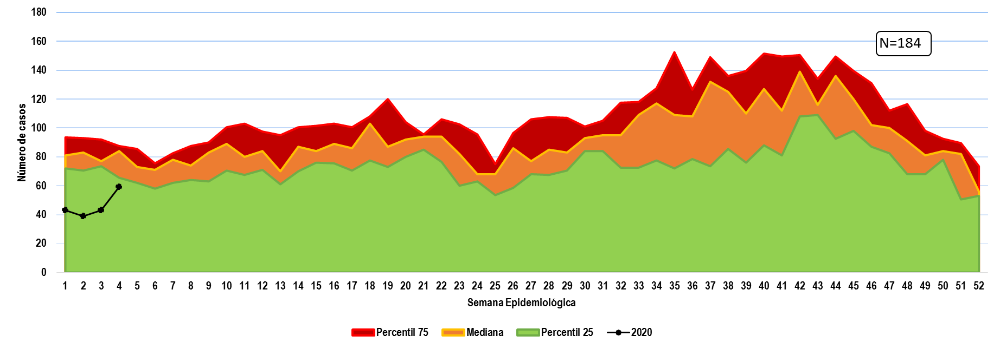
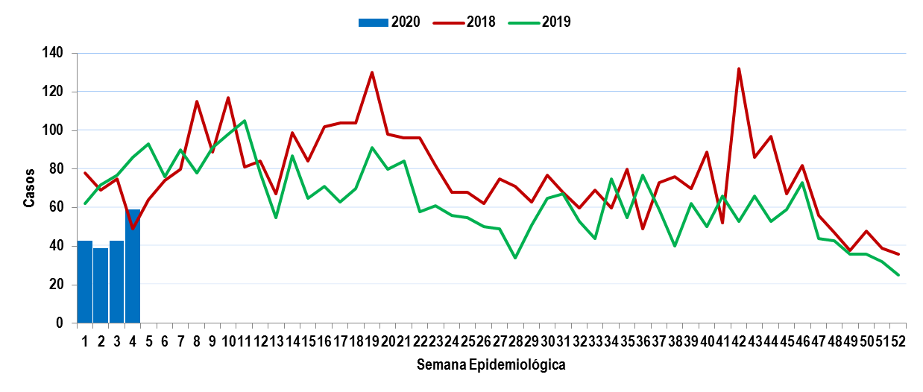

3.4 Varicela
Comportamiento de la notificación
Pág.. 17
Periodo epidemiológico 1 - 2020
Fuente: SIVIGILA. Secretaria de Salud de Medellín.
Figura. Canal endémico de varicela. Medellín, a Periodo epidemiológico 1 acumulado de 2020.
0% Mortalidad
184
La variación porcentual con respecto al mismo periodo del año anterior disminuyó en un 38,05%.
Fuente: SIVIGILA. Secretaria de Salud de Medellín.
Figura. Comportamiento de la varicela. Medellín, a Periodo epidemiológico 1 acumulado de 2018-2020.
Comportamiento variables de interés
Sexo
Etnia
Población especiales
Masculino
Femenino
Afrodescendiente
Indígena
Privados de la Libertad
Maternas
58%
42%
1,6%
0,0%
0,0%
0,0%
106 Casos
78 Casos
3 Casos
0 Casos
0 Casos
0 Casos

Slide 19
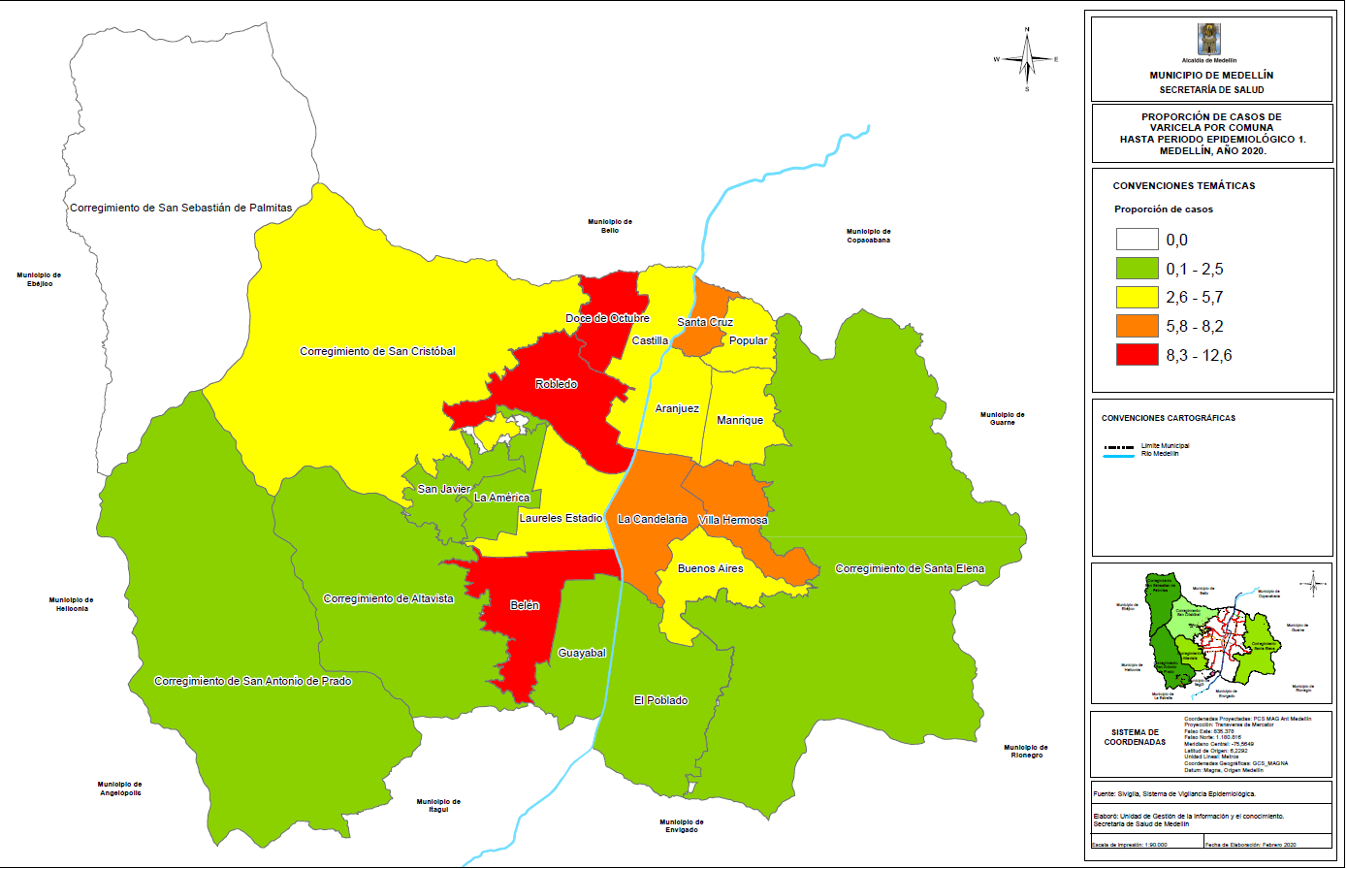
Comportamiento por territorio
Fuente: SIVIGILA. Secretaria de Salud de Medellín.
Figura. Mapa temático de proporción de tuberculosis todas las formas. Medellín, a Periodo epidemiológico 01 acumulado de 2020.
Indicadores
Proporción de incidencia en población general
Proporción de incidencia en menores de 5 años
Brotes con investigación de campo
7,16 x 100 mil habitantes
184
28,23 x 100 mil < 5 años
795 casos
40,0%
(2/5)

Slide 20
Curso de vida y brotes
Pág.. 18
Distribución de los Brotes
Lugar | Total brotes
Sector educativo | 1
Centro Penitenciario- Estación de Policía- Batallón | 0
Otro | 1
Familiares | 5
Primera infancia
22%
41 casos
Infancia
17%
31 casos
Adolescencia
10%
18 casos
Juventud
32%
59 casos
Adultez
17%
31 casos
Adulto Mayor
2,0%
4 casos
Consideraciones técnicas
El comportamiento de la varicela hasta semana epidemiológica 4 ha estado en zona de éxito. Se observa un número de casos por debajo de lo esperado en comparación con los dos años anteriores. El curso de vida con mayor número de casos fue el de juventud con el 32%. En promedio se notificaron 46 casos por semana epidemiológica. Se realizo investigación de todos los brotes institucionales que se pudieron concertar.
Notes:
No olvidar indicador de brotes

Slide 21

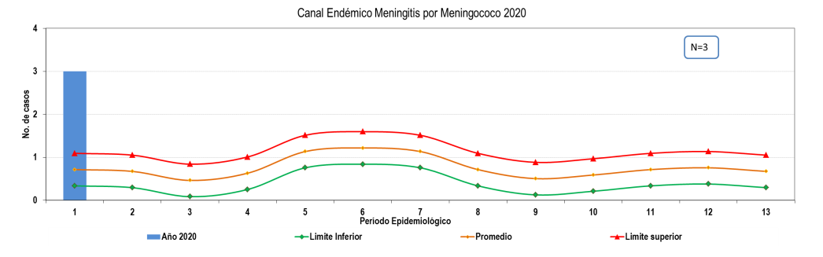
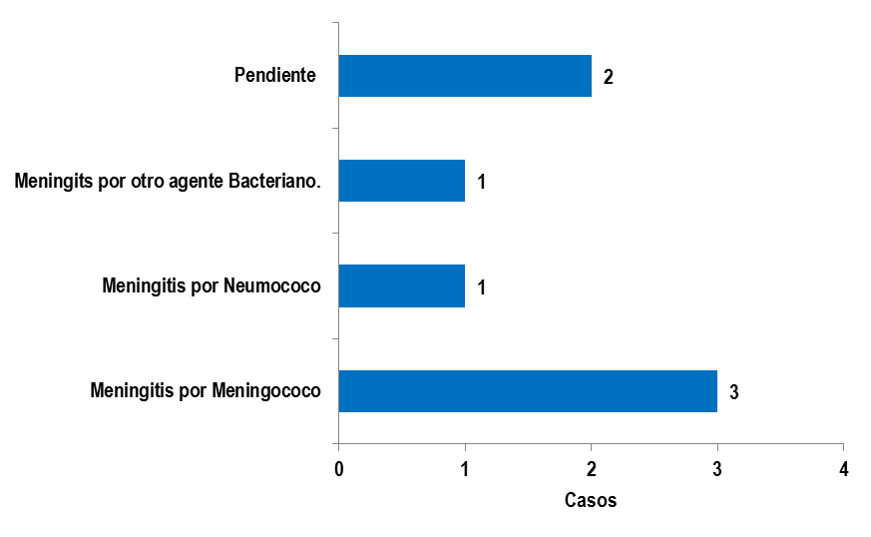
3.5 Meningitis
Comportamiento de la notificación
Pág.. 19
Periodo epidemiológico 1 - 2020
Fuente: SIVIGILA. Secretaria de Salud de Medellín.
Figura. Canal endémico Meningitis por Meningococo. Medellín, a Periodo epidemiológico 1 de 2020.
Comportamiento variables de interés
2 Casos - Mortalidad
Sexo
Edad
7
Masculino
Femenino
< 5 años
> 65 años
Confirmados y pendientes de clasificación
4 casos
3 casos
1 caso
1 caso
.
.
.
.
Comportamiento por territorio
Indicadores
Proporción de incidencia meningitis bacterianas en población general
Proporción de incidencia de meningitis bacterianas en menores de 5 años
0,27* 100 mil
7 casos
0,69* 100 mil
1 caso
Brotes con investigación de campo
Fuente: SIVIGILA. Secretaria de Salud de Medellín.
Figura. Casos de meningitis bacteriana, enfermedad meningocócica y otros agentes, Medellin, periodo epidemiológico 1, 2020.
0 Brotes
(sin brotes hasta este periodo)
Consideraciones técnicas
En relación a las Meningitis Bacterianas, las causadas por el Meningococo y Neumococo fueron las mas frecuentes. En relación a las M. por Meningococo el número de casos presentado para este periodo epidemiológico fue de 3 y superando lo esperado que es de máximo uno para este lapso de tiempo. Todas se presentaron en la semana epidemiológica 1 pero no se encontraron nexos epidemiológicos entre los casos. Se han presentaron dos (2) muertes: un caso de M por Neumococo y otra para otro agente bacteriano.

Slide 22




Otros eventos inmunoprevenibles de baja frecuencia
Pág.. 20
3.7 Síndrome de rubeola congénita
Hasta la semana epidemiológica 4 se notificaron dos (2) casos sospechosos de síndrome de rubeola congénita en residentes de la ciudad, para una proporción de notificación de 0,4 casos por 10,000 nacidos vivos y cumpliendo con la meta de notificación proporcional para este evento que debería estar en 0,07. Los dos (2) casos fueron descartados.
3.6 Parálisis Flácida
Periodo epidemiológico 1 - 2020
Hasta la semana epidemiológica 4 no se han notificado casos probables para este evento en residente en Medellín.
3.8 Tétanos accidental
4. ESAVI
Hasta la semana epidemiológica 4 no se han notificado casos ni probables, ni confirmados por clínica para este evento en residentes en Medellín.
Periodo epidemiológico 1 - 2020
Hasta la semana epidemiológica 4 notificaron 3 casos de ESAVI en residentes de la ciudad, 1 grave y 1 relacionado con la vacunación. Los otros pendientes de clasificación
Periodo epidemiológico 1 - 2020
3.9 Difteria
3.10 Sarampión y Rubeola
Hasta la semana epidemiológica 4 se notificaron en residentes de la ciudad 3 casos como sospechosos de Rubeola y 2 casos sospechosos de sarampión para una proporción de notificación de 0,2 casos por cada 100.000 habitantes y cumpliendo con la meta de notificación de Sarampión / Rubeola proporcional y
Periodo epidemiológico 1- 2020
Hasta la semana epidemiológica 4 no se han notificado casos ni probables, ni confirmados por clínica para este evento en residentes en Medellín.
Periodo epidemiológico 1 - 2020
que para el país deber ser mayor a 2 casos por cada 100.000 habitantes durante un año. Adicionalmente, todos los casos de Rubeola y de sarampión fueron descartados después de haber realizado lo establecido por laboratorio e investigación de campo. No se han confirmado casos de sarampión, ni de rubeola este año en la ciudad. Sin embargo, se debe estar alerta por la situación epidemiológica de estas enfermedades en el país y en todo el mundo.

Slide 23

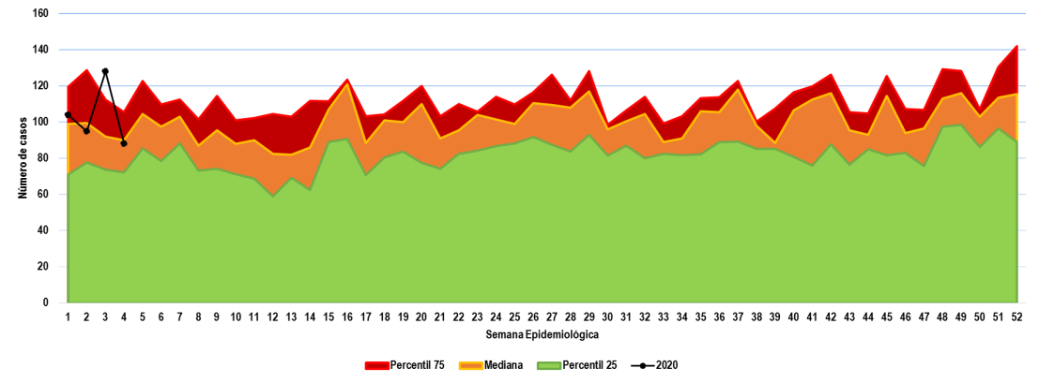
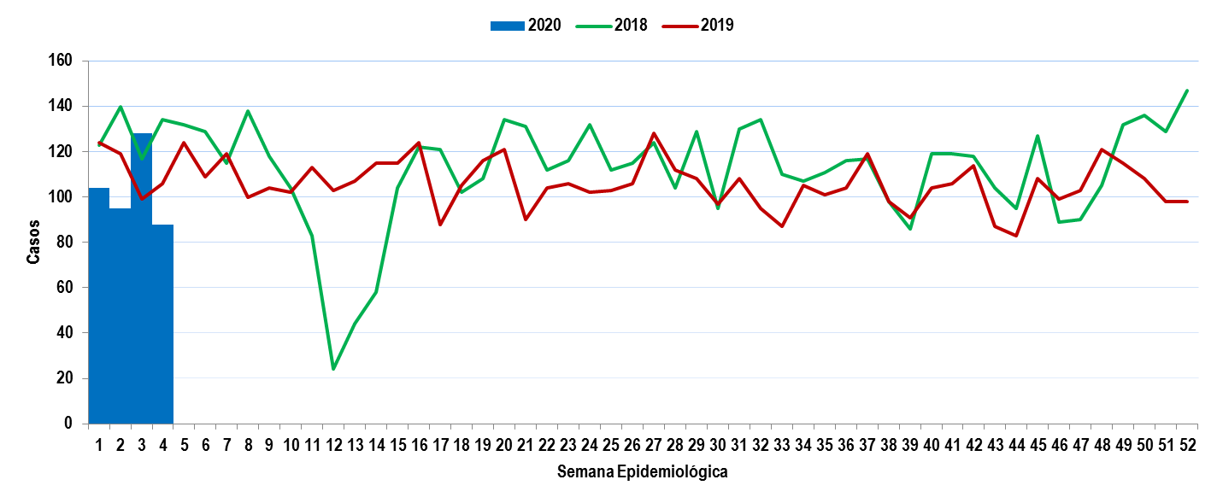
Agresiones por animales potencialmente transmisores de rabia
Comportamiento de la notificación
Pág.. 13
Periodo epidemiológico 1 - 2020
Fuente: SIVIGILA. Secretaria de Salud de Medellín.
Figura. Canal endémico de Agresiones por animales potencialmente transmisores de rabia. Medellín, a Periodo epidemiológico 1 acumulado de 2020.
0% Mortalidad
415
La variación porcentual con respecto al mismo periodo del año anterior disminuyó en un 7,4%
Fuente: SIVIGILA. Secretaria de Salud de Medellín.
Figura. Comportamiento de las Agresiones por animales potencialmente transmisores de rabia. Medellín, a Periodo epidemiológico 1 acumulado de 2018-2020.

Slide 24



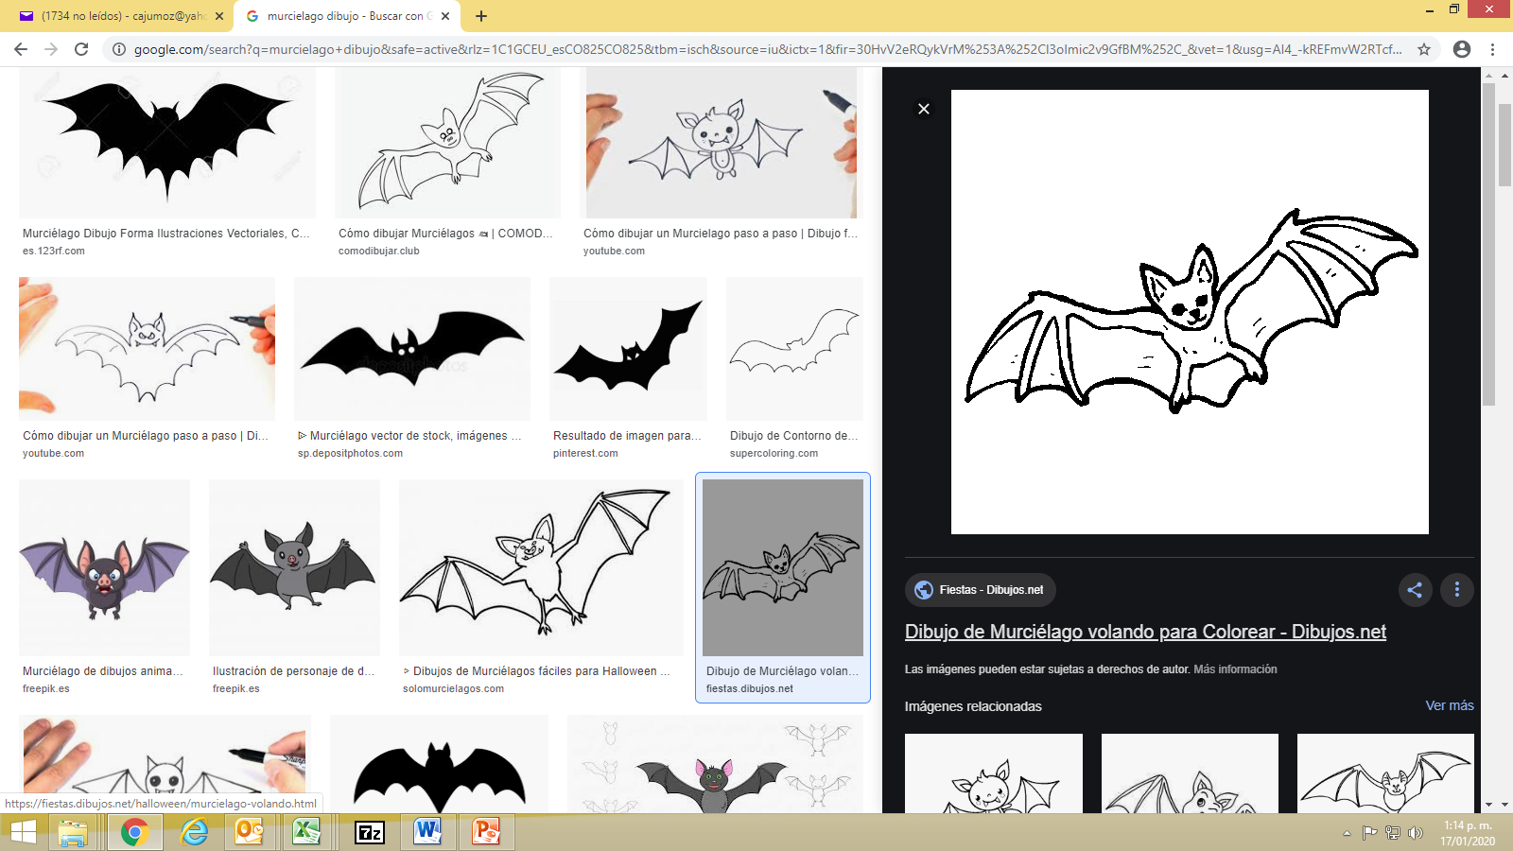
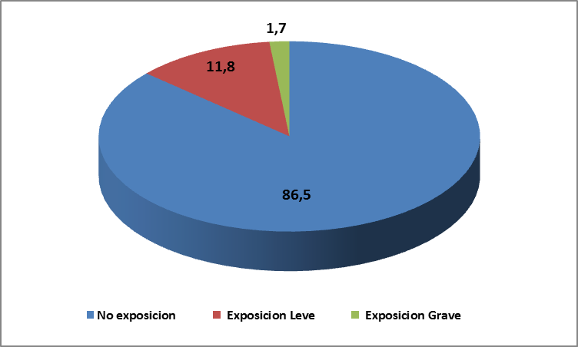
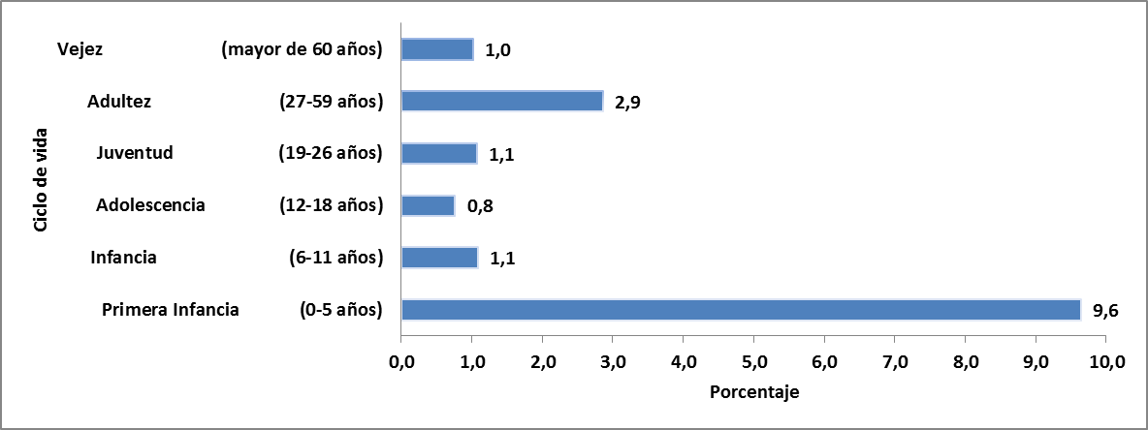

Comportamiento variables de interés
Pág.. 14
Sexo
Etnia
Especie agresora
Especie agresor perro
Especie agresor murciélago
87% ( 362 casos)
0,2% 1 casos
Masculino
Femenino
Afrocolombiano
Tipo de agresión
Especie agresor gato
53,2%
46,8%
1,7%
Mordedura
93,2%
221 casos
194 casos
7 casos
387 casos
11,3% (47 casos)
Signo y síntomas
Fuente: SIVIGILA. Secretaria de Salud de Medellín.
Figura. Tipo de exposición. Periodo epidemiológico 1 . 2020.
Fuente: SIVIGILA. Secretaria de Salud de Medellín.
Figura. Curso de vida de los casos notificados de agresiones por animales potencialmente transmisores de rabia. Periodo epidemiológico 1 . 2020.
Aplicación de vacuna
Aplicación de suero
9,8%
1,7%
41 casos
7 casos
Consideraciones técnicas
Las agresiones por animales potencialmente transmisores de rabia ocurridas hasta el Periodo epidemiológico UNO del año 2020 se observa una disminución comparado con el año anterior con promedio de promedio de 106 personas afectadas, donde se realiza un seguimiento continuo del riesgo de las exposiciones al virus con la aplicación oportuna de los tratamientos antirrábicos, y monitoreo de los animales observables. Las agresiones con exposición al virus leve y grave por animales se realiza seguimiento y aplicación del tratamiento oportuno al 100% de los casos .No se han presentado casos de Rabia humana o animal.

Slide 25
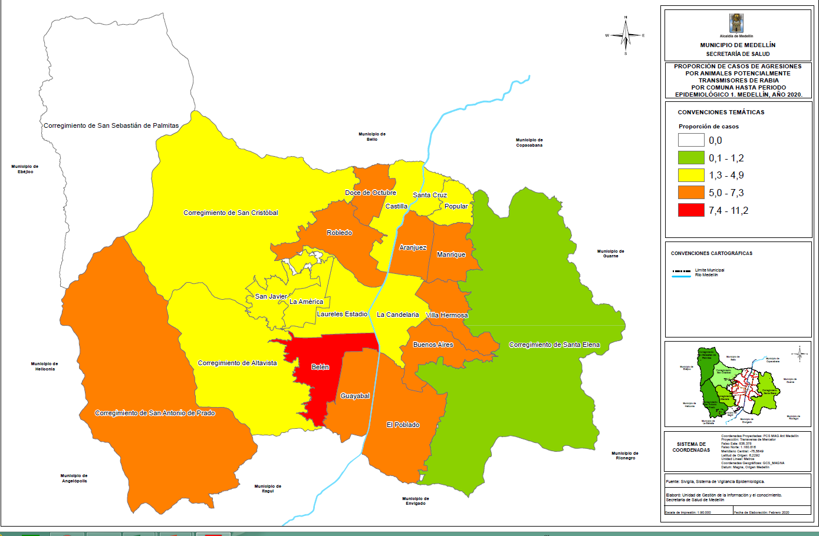
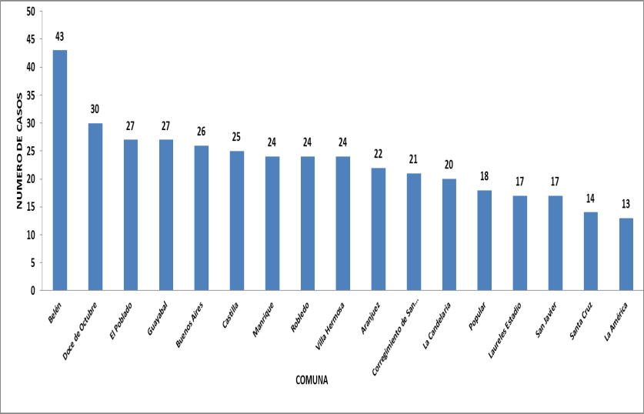
Comportamiento por territorio
Fuente: SIVIGILA. Secretaria de Salud de Medellín.
Figura. Mapa temático de densidad por kilometro cuadrado de Agresiones por animales potencialmente transmisores de rabia. Medellín, a Periodo epidemiológico 1 acumulado de 2020.
Fuente: SIVIGILA. Secretaria de Salud de Medellín.
Tabla. Casos de Agresiones por animales potencialmente transmisores de rabia por Comuna. Medellín, a Periodo epidemiológico 1 acumulado de 2020.

Slide 26
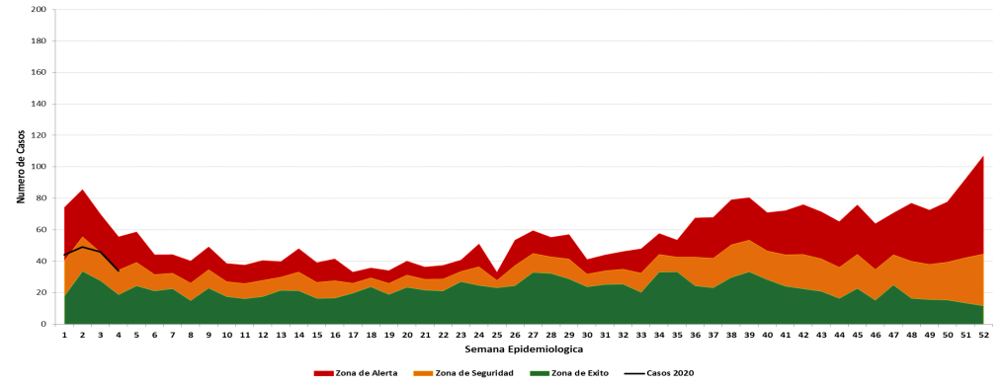
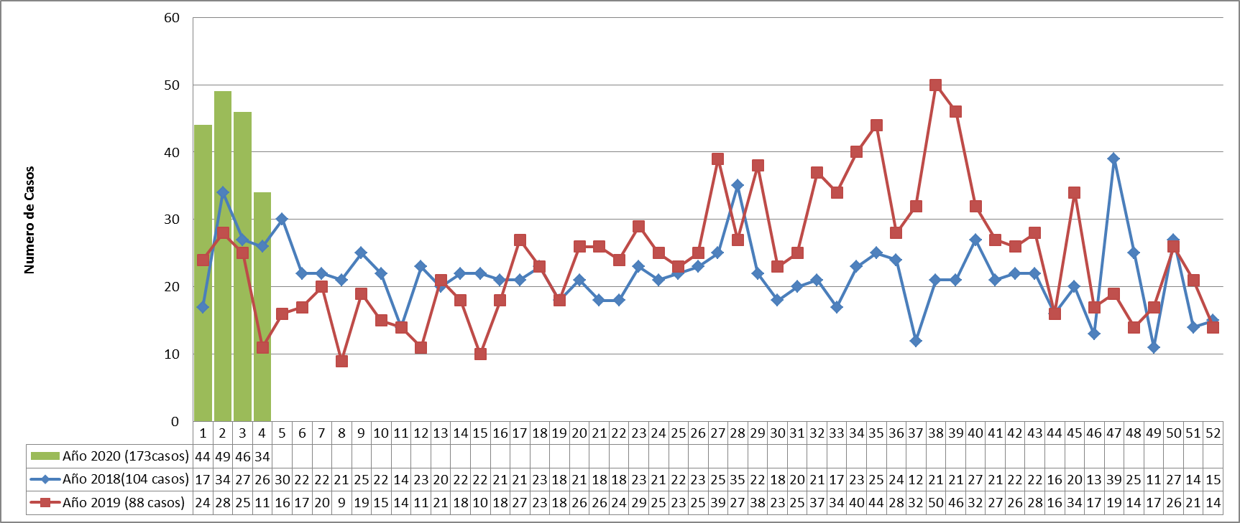
Dengue
Comportamiento de la notificación
Pág.. 15
Periodo epidemiológico 1 - 2020
Fuente: SIVIGILA. Secretaria de Salud de Medellín.
Figura. Canal endémico de dengue. Medellín, a Periodo epidemiológico 1 acumulado de 2020.
0% Mortalidad
173
La variación porcentual con respecto al mismo periodo del año anterior aumentó en un 96%
Fuente: SIVIGILA. Secretaria de Salud de Medellín.
Figura. Comportamiento de Dengue. Medellín, a Periodo epidemiológico 1 acumulado de 2018-2020.
Indicadores
Proporción de incidencia en población general
38.7%
67/173casos
Con signos de alarma
6,7* 100 mil habitantes
173 casos
61.3%
106/173 casos
Sin signos de alarma
Dengue Grave
1 Caso

Slide 27



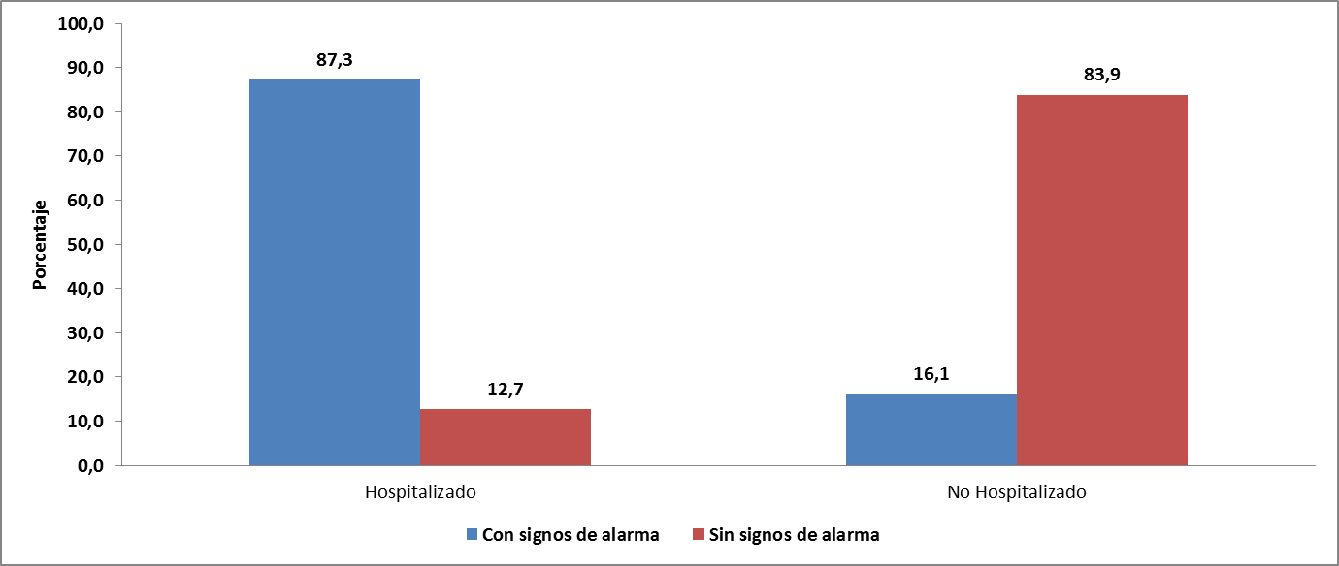
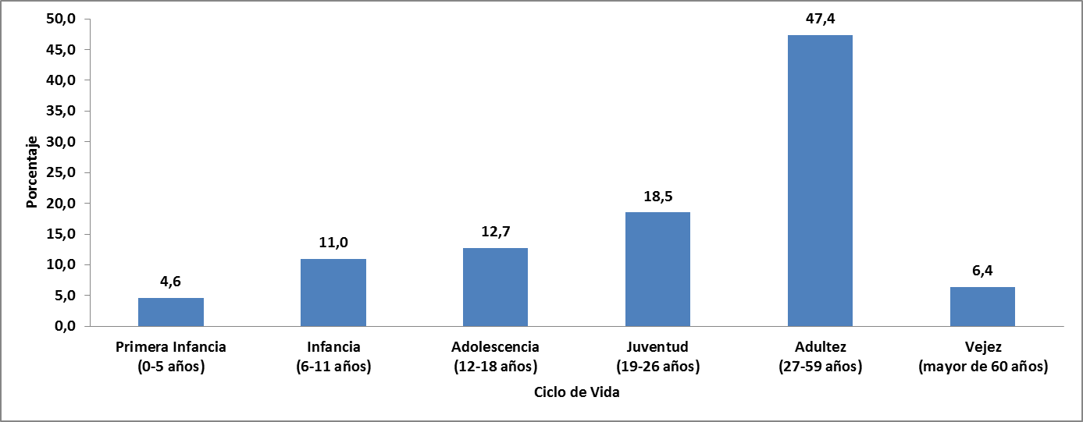
Comportamiento variables de interés
Pág.. 16
Sexo
Etnia
Masculino
Femenino
Afrocolombiano
Indígena
54,3%
45,7%
1,1%
0%
94 casos
79 casos
2 casos
0 casos
Demográficas
Poblaciones especiales
Afiliación al SGSS
Área de ocurrencia
Maternas
Migrante
Régimen contributivo
87,8%
Cabecera municipal
96,7%
1,7%
0%
.
3 casos
0 casos
Signos ,síntomas, curso e vida y comportamiento inusual
Fuente: SIVIGILA. Secretaria de Salud de Medellín.
Figura. Proporción de casos con manejo hospitalario y signos de alarma para Dengue. Periodo epidemiológico 1 acumulado. 2020.
Fuente: SIVIGILA. Secretaria de Salud de Medellín.
Figura. Curso de vida de los casos notificados de dengue. Periodo epidemiológico 1 (acumulado ). 2020.
Consideraciones técnicas
En el municipio de Medellín, hasta el primer periodo epidemiológico del año 2020 se observa un incremento de 96,5% en la notificación de personas que consultaron con cuadro clínico de dengue y notificados por las instituciones de salud., ubicándose en zona de segueridad de acuerdo al canal endémico. El aumento de los casos con signos de alarma y el aumento en la hospitalización son indicadores de alerta para el monitoreo y seguimiento de los casos con riesgo de complicación o de fallecer por esta patología. La población escolar representan el 28,3% de los casos y con mayor proporción de incidencia por lo tanto son considerados un grupo priorizado para su monitoreo.

Slide 28
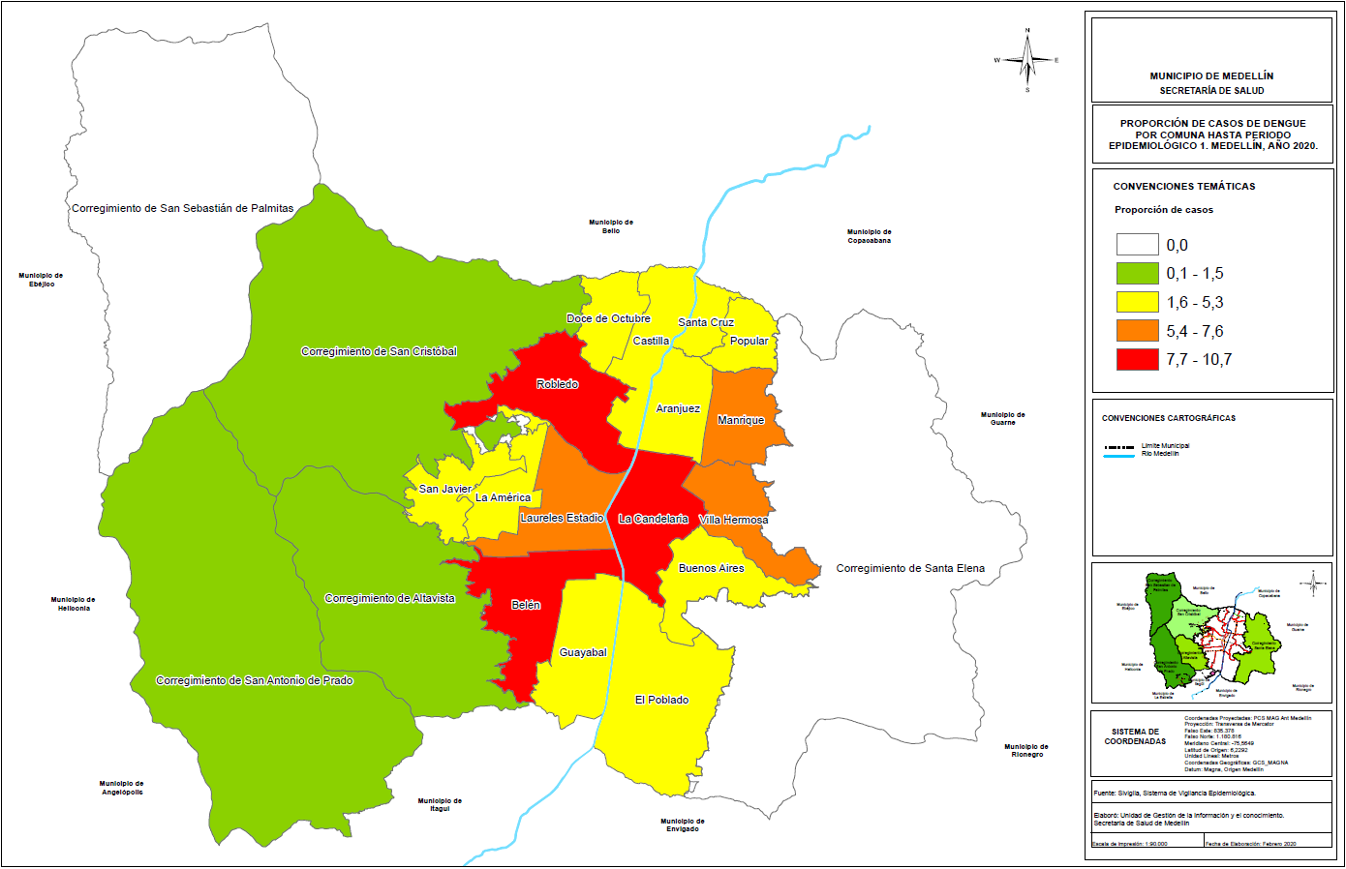
Comportamiento por territorio
Figura. Mapa temático de proporción de Dengue todas las formas. Medellín, a Periodo epidemiológico 01 acumulado de 2020
Fuente: SIVIGILA. Secretaria de Salud de Medellín.
Tabla. Casos de Dengue por Comuna. Medellín, a Periodo epidemiológico 1 acumulado de 2020.

Slide 29


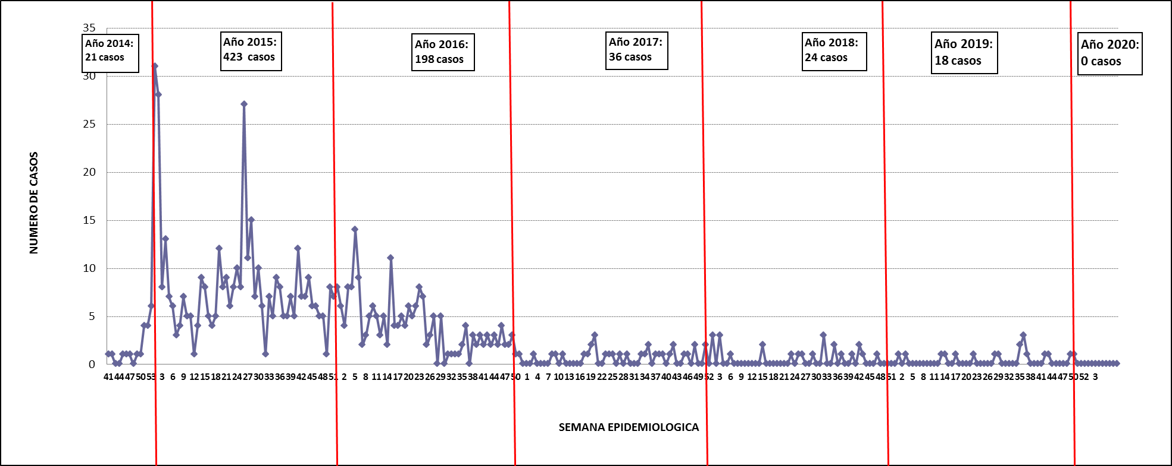
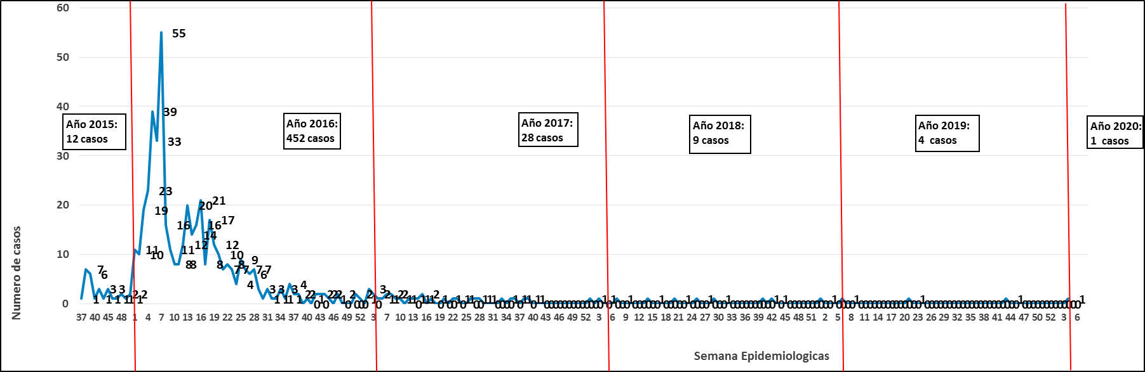
5.3 Chikungunya
Pág.. 17
Otros de vectores
Periodo epidemiológico 1 - 2020
Fuente: SIVIGILA. Secretaria de Salud de Medellín.
Figura. Comportamiento de Chikungunya. Medellín, a Periodo epidemiológico 1 acumulado de 2014-2020.
En el municipio de Medellín se encuentra en fase pos epidemica para la notificación de Las personas que consultaron por cuadro clínico de chikungunya hasta el periodo epidemiológico uno de 2020 no se presentaron casos, evidenciando una disminución significativa con respecto a los años anteriores, ubicándonos en estado de control y baja endemia para este evento.
Periodo epidemiológico 11 - 2019
5.4 Zika
Periodo epidemiológico 1 - 2020
Fuente: SIVIGILA. Secretaria de Salud de Medellín.
Figura. Comportamiento de Zika Medellín, a Periodo epidemiológico uno acumulado de 2014-2020.
La fiebre de Zika en personas autóctonos y procedentes del municipio de Medellín notificados por las instituciones de salud evidencia una fase pos epidémica con el menor numero de casos en los últimos años. Desde el inicio de la epidemia en el año 2015 hasta el periodo epidemiológico trece de 2020 se han reportado un total de 505 casos. Durante este periodo se presento un caso de zika.

Slide 30


6.1 Cáncer en menor de 18 años
Comportamiento de la notificación
Pág.. 26
Fuente: SIVIGILA. Secretaria de Salud de Medellín.
Figura. Canal endémico de Cáncer en menor de 18 años. Medellín, a Periodo epidemiológico 01 acumulado de 2020.
Periodo epidemiológico 01 - 2020
8,3% Mortalidad
12
No hubo variación porcentual con respecto al mismo periodo del año anterior
Fuente: SIVIGILA. Secretaria de Salud de Medellín.
Figura. Comportamiento Cáncer en menor de 18 años. Medellín, a Periodo epidemiológico 1 acumulado de 2017-2020.
Comportamiento por territorio
Afiliación al SGSS
Grupo de Edad
Tipo de casos
Régimen | Frecuencia | %
Subsidiado | 4 | 33,33
Contributivo | 8 | 66,67
Grupo de edad | Frecuencia | %
< 1 año | 0 | 0,00
1 a 5 años | 4 | 33,33
6 a 11 años | 4 | 33,33
Más de 12 años | 4 | 33,33
Total | 12 | 100,00
Segunda Neoplasia
Recaída
Si
0 casos
Si
0 casos
.
.
Área de ocurrencia
Cabecera municipal
75%
9 casos

Slide 31



Comportamiento variables de interés
Pág.. 27
Sexo
Etnia
Masculino
Femenino
Afrocolombiano
Indígena
9 casos
3 casos
0 casos
0 casos
Variables de diagnóstico clínico
Tipo de cáncer
Principales pruebas
diagnósticas presuntivas
Tipo de Cáncer | Frec. | %
Leucemia linfoide aguda | 2 | 16,67
Leucemia mieloide aguda | 1 | 8,33
Otras leucemias | 0 | 0,00
Linfomas y neoplasias reticuloendoteliales | 1 | 8,33
Tumores del sistema nervioso central | 1 | 8,33
Neuroblastoma y otros tumores de células nerviosas periféricas | 1 | 8,33
Retinoblastoma | 0 | 0,00
Tumores renales | 0 | 0,00
Tumores hepáticos | 0 | 0,00
Tumores óseos malignos | 2 | 16,67
Sarcomas de tejidos blandos y extra óseos | 1 | 8,33
Tumores germinales trofoblásticos y otros gonadales | 0 | 0,00
Tumores epiteliales malignos y melanoma | 0 | 0,00
Otras neoplasias malignas no especificadas | 3 | 25,00
Total | 12 | 100,00
Fuente: SIVIGILA. Secretaria de Salud de Medellín.
Figura. Principales pruebas diagnosticas presuntivas. Cáncer en menor de 18 años. Medellín, a Periodo epidemiológico 01 acumulado de 2020.
Principales pruebas
diagnósticas confirmatorias
Fuente: SIVIGILA. Secretaria de Salud de Medellín.
Figura. Principales pruebas confirmatorias. Cáncer en menor de 18 años. Medellín, a Periodo epidemiológico 01 acumulado de 2020.
Consideraciones técnicas
Hay un aumento de casos del 26% en lo que va corrido del presente año. El 57.0% ocurrió en menores del sexo masculino. 24 de las leucemias son leucemias linfoides agudas y ninguna se presentó en menores de un año. De las 14 neoplasias malignas 11 fueron en mayores de once años. El 80% de los tumores del SNC (12) se presentaron en menores entre uno y once años. Los tumores óseos malignos se presentaron en mayores de cinco años al igual que los linfomas y neoplasias malignas. Dos de los tres retinoblastomas fueron en menores de un año.
Se hace necesario reforzar en la comunidad la identificación temprana de signos o síntomas sugestivos de cáncer así como en el personal de salud que los oriente a la realización de pruebas de laboratorio complementarias.

Slide 32
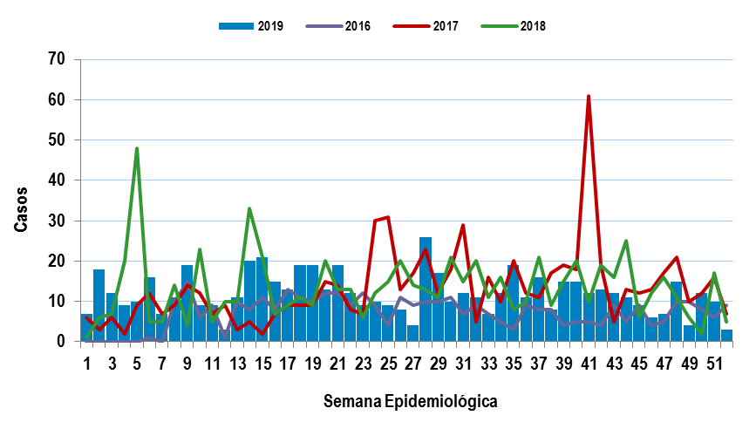
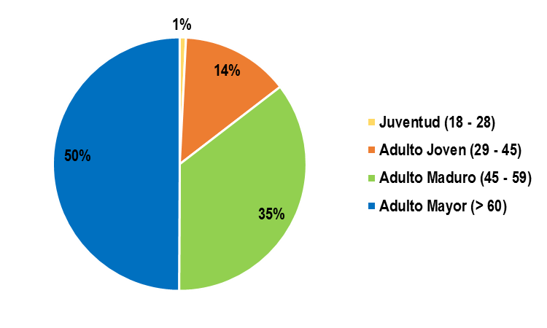

6.2 Cáncer de mama
Comportamiento de la notificación
Pág.. 28
Periodo epidemiológico 01 - 2020
2 Casos - Mortalidad
Fuente: SIVIGILA. Secretaria de Salud de Medellín.
Figura. Comportamiento del evento. Cáncer de mama. Medellín, a Periodo epidemiológico 01 acumulado de 2016- 2019.
625
La variación porcentual con respecto al mismo periodo del año anterior disminuyó en un
10,2%
Fuente: SIVIGILA. Secretaria de Salud de Medellín.
Figura. Comportamiento Cáncer en de mama. Medellín, a Periodo epidemiológico 01 acumulado de 2020.
Variables de interés
Afiliación al SGSS
Régimen contributivo
87,7% - 548 casos
Régimen subsidiado
10,4% - 65 casos
No Asegurado
1,9% - 12 casos
Área de ocurrencia
Hospitalización
Cabecera municipal
95%
594 casos
Si
No
0,8%
99,2%
5 casos
620 casos

Slide 33
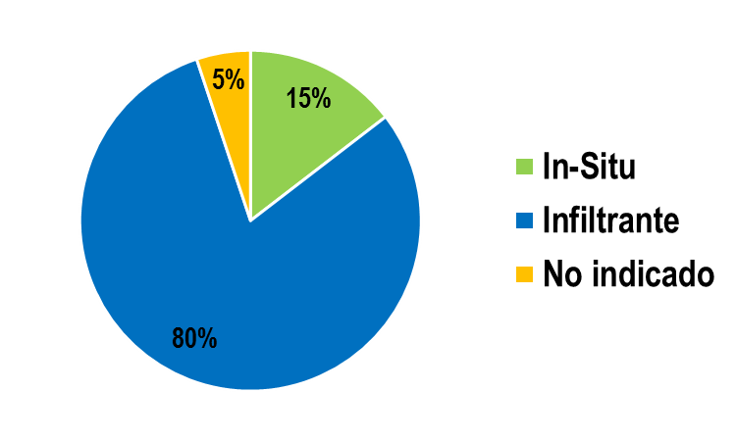
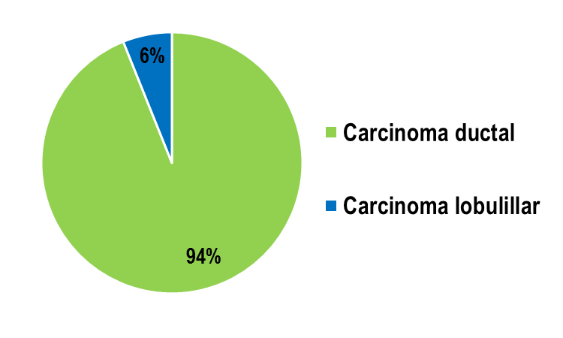
Comportamiento variables de interés
Pág.. 29
Sexo
Etnia
Masculino
Femenino
Afrocolombiano
Indígena
0,4%
99,6%
0,4%
0,2%
2 casos
623 casos
2 caso
1 caso
Variables de diagnóstico clínico
Grado histopatológico
Fuente: SIVIGILA. Secretaria de Salud de Medellín.
Figura. Grado histopatológico. Cáncer de mama. Medellín, a Periodo epidemiológico 13 acumulado de 2019.
Resultado biopsia
Fuente: SIVIGILA. Secretaria de Salud de Medellín.
Figura. Resultado biopsia. Cáncer de mama. Medellín, a Periodo epidemiológico 01 acumulado de 2020.
Consideraciones técnicas
El 15% de los caso notificados como cáncer de mama ocurren en mujeres menores de 46 años. Los casos notificados de sexo masculino muestran que las acciones de información y educación no debe restringirse solo a las mujeres. El 87.7% corresponden a mujeres afiliadas al régimen contributivo frente a un 10.4% del régimen subsidiado, por lo que se hace necesario fortalecer la demanda inducida al tamizaje de mama en los afiliados a este último.
El análisis de mortalidad no puede realizarse ya que en el Sivigila sólo está el dato puntual pero no hay un seguimiento a 5 o 10 años que nos permita evaluar el número real de casos.

Slide 34
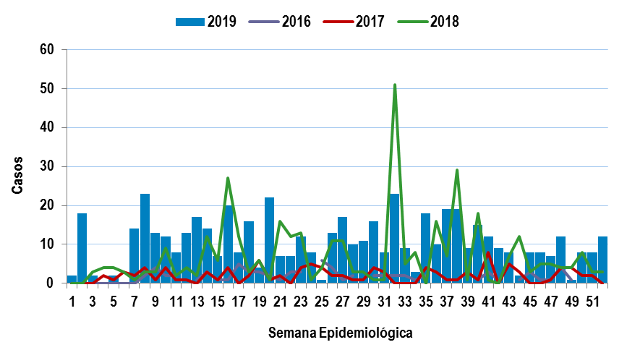
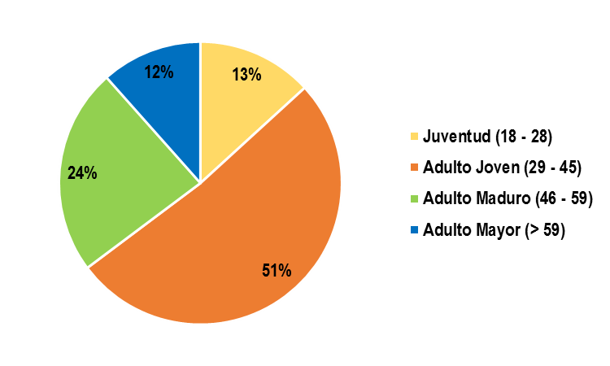
6.3 Cáncer de cuello uterino
Comportamiento de la notificación
Pág.. 30
Periodo epidemiológico 01 - 2020
Fuente: SIVIGILA. Secretaria de Salud de Medellín.
Figura. Comportamiento del evento. Cáncer de mama. Medellín, a Periodo epidemiológico 13 acumulado de 2016-2019.
2 Casos Mortalidad
545
La variación porcentual con respecto al mismo periodo del año anterior aumentó en un
46,9%
Fuente: SIVIGILA. Secretaria de Salud de Medellín.
Figura. Comportamiento Cáncer de cuello por curso de vida. Medellín, a Periodo epidemiológico 13 acumulado de 2019.
Variables de interés
Indicadores
Afiliación al SGSS
Área de ocurrencia
Régimen contributivo
45,5% - 248 casos
Régimen subsidiado
50.8% - 277 casos
No Asegurado
3,7% - 20 casos
Cabecera municipal
97,8%
533 casos
Si
No
2,9%
97,1%
Hospitalización
16 casos
529 casos

Slide 35
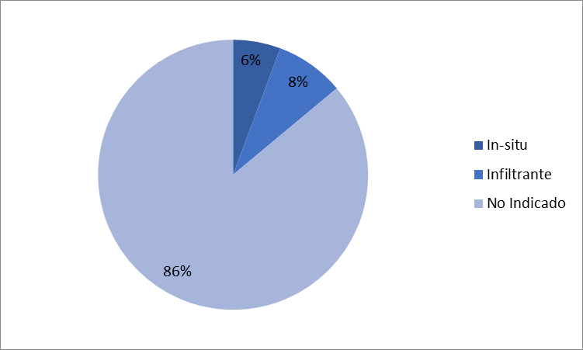
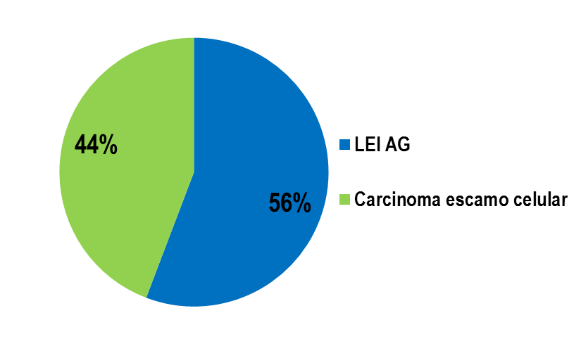
Comportamiento variables de interés
Pág.. 31
Poblaciones especiales
Etnia
Migrante
Maternas
Afrocolombiano
Indígena
0,7%
0,2%
0,4%
1,3%
4 casos
1 caso
2 caso
7 casos
Variables de diagnóstico clínico
Grado histopatológico
Fuente: SIVIGILA. Secretaria de Salud de Medellín.
Figura. Grado histopatológico. Cáncer de cuello. Medellín, a Periodo epidemiológico 13 acumulado de 2019.
Resultado biopsia
Fuente: SIVIGILA. Secretaria de Salud de Medellín.
Figura. Resultado biopsia de exocervix. Cáncer de cuello. Medellín, a Periodo epidemiológico 01 acumulado de 2020.
Consideraciones técnicas
El cáncer de cuello uterino está afectando significativamente a apersonas jóvenes, ya que dos terceras partes de las mujeres notificadas con este tipo de cáncer están en edades comprendidas entre 18 y 45 años y llama la atención en que una de cada ocho mujeres (13 %) con cáncer de cuello uterino sean menores de 29 años, lo que amerita intensificar campañas de promoción y prevención en este grupo de edad acerca de conocer y mitigar los factores de riesgo así como la orientación a los servicios de salud para la realización de exámenes de tamizaje. El aumento del 46.9 % de casos con respecto al año anterior posiblemente se deba al aumento en la cobertura de las pruebas de tamizaje que realizan las instituciones prestadoras de servicios de salud.

Slide 36

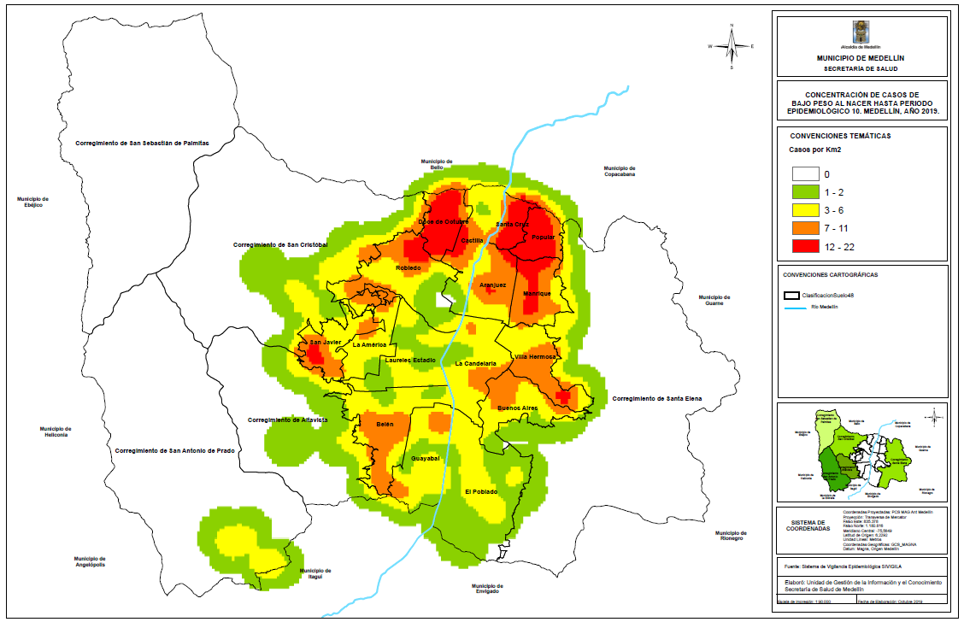

7.1 Bajo Peso a término
Comportamiento de la notificación
Pág.. 32
Periodo epidemiológico 01 - 2020
Fuente: SIVIGILA. Secretaria de Salud de Medellín.
Figura. Comportamiento bajo peso a termino. Medellín, a Periodo epidemiológico 13 acumulado de 2017-2019.
0% Mortalidad
1053
La variación porcentual con respecto al mismo periodo del año anterior disminuyó en un 8,7%
Fuente: SIVIGILA. Secretaria de Salud de Medellín.
Figura. Comportamiento por territorio bajo peso a termino densidad por kilometro cuadrado. Medellín, a Periodo epidemiológico 13 acumulado de 2019.
Variables de interés
Clasificación
Tabla. Bajo peso al nacer, clasificación, a Periodo epidemiológico 13 acumulado. Medellín 2019
Rango(peso) | Frecuencia | %
>= 1499 | 1 | 0,1
1500 - 2499 | 1052 | 99,9
 | 1053 | 100,0
Afiliación al SGSS
Área de ocurrencia
Régimen contributivo
60,1%
Régimen subsidiado
27,2%
Cabecera municipal
97,6%
Fuente SIVIGILA. Secretaría Salud de Medellín
1028 casos
Consideraciones técnicas
El bajo peso a término es uno de los eventos de interés en salud pública que da cuenta de la salud de la población. En las 52 semanas epidemiológicas se presentó una disminución del 8,7% con respecto al mismo periodo en el 2018. No se ha presentado muertes por esta causa, cabe resaltar que la mayoría de las menores están afiliados al régimen contributivo, una relación aproximada entre hombre y mujeres de 1. Es de anotar que en este periodo se presentó 1 caso de muy bajo peso al nacer.
Masculino
Femenino
Mediana de semanas al
momento parto
41,4%
58,6%
436 casos
617 casos
37 semanas

Slide 37






7.2 Desnutrición aguda < 5 años
Comportamiento de la notificación
Pág.. 33
Periodo epidemiológico 01 -2020
Fuente: SIVIGILA. Secretaria de Salud de Medellín.
Figura. Comportamiento ddesnutrición aguda < 5 años. Medellín, a Periodo epidemiológico 13 acumulado de 2017-2019.
0% Mortalidad
Variables de interés
Masculino
Femenino
Afiliación al SGSS
Área de ocurrencia
628
60,5%
Régimen contributivo
55,9%
Régimen subsidiado
41,1%
Cabecera municipal
94,3%
Rural
5,1%
35,5%
Variación porcentual con respecto al mismo periodo del año anterior
Aumentó en un 1,8%
380 casos
248 casos
Desnutrición aguda moderada
Desnutrición aguda severa
Crecimiento y
desarrollo
Lactancia materna promedio
Proporción de visitas realizadas
75,5%
85,7%
14%
92,5%
7,4
meses
538 casos
88 casos
581 casos
Consideraciones técnicas
La desnutrición en menores de 5 años es uno de los eventos de interés en salud pública que da cuenta de la salud de una comunidad. En Medellín en el Periodo epidemiológico 13 se evidencia un aumento del 1,8% con respecto al mismo periodo en el año anterior. No se han reportado casos de mortalidad por esta causa. Se han visitado en el domicilio el 75,5% de los menores por parte de profesionales en nutrición, cabe resaltar que el 14% de los casos corresponden a desnutrición aguda severa.
Notes:
Desnutrición aguda moderada -2-(-3), Desnutrición severa <-3

Slide 38

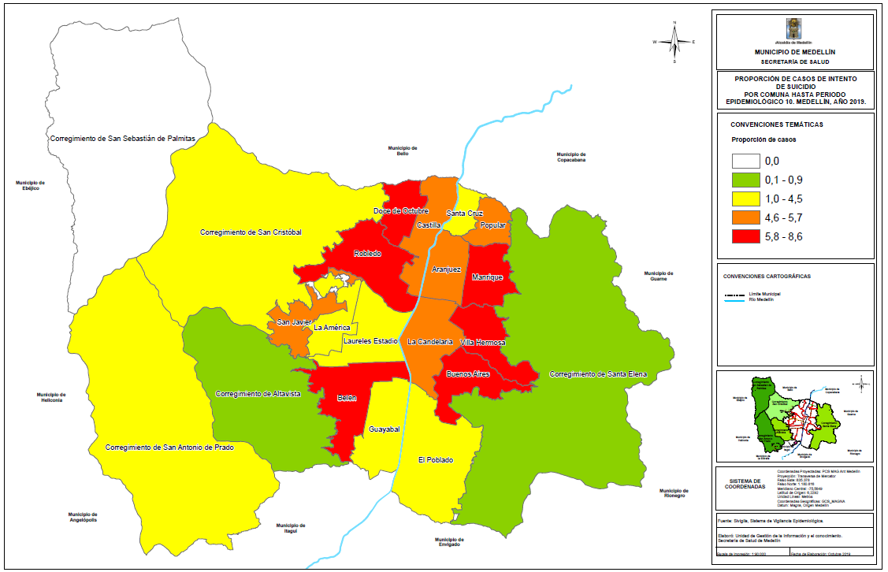
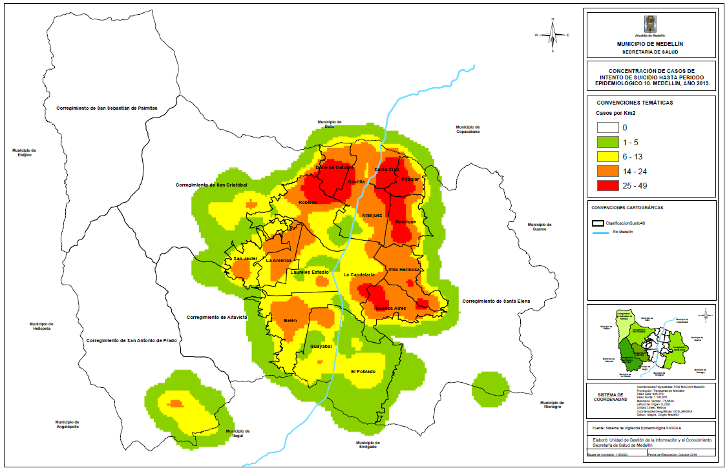
8.1 Intento de suicidio
Comportamiento de la notificación
Pág.. 34
Periodo epidemiológico 01 - 2020
Fuente: SIVIGILA. Secretaria de Salud de Medellín.
Figura. Canal endémico de intento de suicidio. Medellín, a Periodo epidemiológico 13 acumulado de 2019.
2477
Fuente: SIVIGILA. Secretaria de Salud de Medellín.
Figura. Comportamiento del intento de suicidio. Medellín, a Periodo epidemiológico 13 acumulado de 2017-2019.
Variación porcentual con respecto al mismo periodo del año anterior
Aumentó en un 3,6%
Indicadores
Proporción de incidencia en población general por 100.000 habitantes
Cobertura de visita de campo
Acciones de vigilancia
74,7 * 100 mil
63,3% (1569 casos)
Comportamiento por territorio
Fuente: SIVIGILA. Secretaria de Salud de Medellín.
Figura. Mapa temático de proporción de casos para intento de suicidio. Medellín, a Periodo epidemiológico 13 acumulado de 2019.
Fuente: SIVIGILA. Secretaria de Salud de Medellín.
Figura. Mapa temático de densidad de casos por kilometro cuadrado para intento de suicidio. Medellín, a Periodo epidemiológico 13 acumulado de 2019.

Slide 39




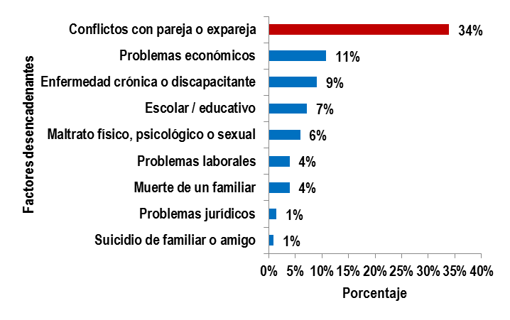

Comportamiento variables de interés
Pág.. 35
Sexo
Etnia
Poblaciones especiales
Masculino
Femenino
Maternas
Privado de la libertad
Afrocolombiano
Indígena
Migrante
34,3%
65,7%
0.5%
0,1%
0.64%
0.64%
1%
Afiliación al SGSS
Área de ocurrencia
Régimen contributivo: 68%
Régimen subsidiado: 24%
Cabecera municipal
96%
Variables especificas del comportamiento del evento y curso de vida
76,5%
16,2%
1894 casos
402 casos
5,7%
4,4%
140 casos
108 casos
Fuente: SIVIGILA. Secretaria de Salud de Medellín.
Figura. Curso de vida de los casos notificados de intento de suicidio. Periodo epidemiológico 13. 2019.
Figura. Mecanismo de intento de suicidio. Periodo epidemiológico 13 . 2019.
Fuente: SIVIGILA. Secretaria de Salud de Medellín.
Figura. Factores desencadenantes de intento de suicidio. Periodo epidemiológico 13. 2019.
Fuente: SIVIGILA. Secretaria de Salud de Medellín.
Figura. Factores de riesgo de intento de suicidio. Periodo epidemiológico 13. 2019.
Consideraciones técnicas
El intento de suicidio es uno de los eventos de interés en salud pública que da cuenta de la salud mental de una comunidad. En Medellín en 24 de las 40 semanas epidemiológicas de 2019 se han presentado más casos de los esperados, Cabe resaltar que algunas situaciones que pueden favorecer esta situación y que se han percibido en las visitas epidemiológicas de campo son: problemas con la pareja o expareja, enfermedades crónicas o dolor, problemas laborales, económicos y judiciales, violencia física o sexual, entre otras. La relación hombre: mujer es de aproximadamente 2 mujeres por cada hombre, en tanto que el curso de vida más afectado son los jóvenes (18 a 28 años de edad) siendo 40% del total de los casos. La cobertura de las visitas de campo que realizan los psicólogos de la secretaría de salud es del 69%. El evento se está registrando desde la primera infancia, situación que debe ser tenida en cuenta al momento de diseñar estrategias de prevención

Slide 40



8.2 Violencia de género e intrafamiliar
Comportamiento de la notificación
Pág.. 36
Fuente: SIVIGILA. Secretaria de Salud de Medellín.
Figura. Canal endémico de las violencias. Medellín, a Periodo epidemiológico 13 acumulado de 2019.
Nota: Desde el año 2018 se incorporó el registro de los comisarias de familia que incrementó los eventos en un 250% respecto a lo habitual.
Periodo epidemiológico 01 - 2020
14669
La variación porcentual con respecto al mismo periodo del año anterior aumentó en un 9,7%
Fuente: SIVIGILA. Secretaria de Salud de Medellín.
Figura. Comportamiento de las violencias. Medellín, a Periodo epidemiológico 13 acumulado de 2017-2019.
Comportamiento por territorio
Fuente: SIVIGILA. Secretaria de Salud de Medellín.
Figura. Mapa temático de proporción de casos para violencia intrafamiliar y de genero. Medellín, a Periodo epidemiológico 13 acumulado de 2019.
Fuente: SIVIGILA. Secretaria de Salud de Medellín.
Figura. Mapa temático de densidad por kilometro cuadrado de casos para violencia intrafamiliar y de genero. Medellín, a Periodo epidemiológico 13 acumulado de 2019.

Slide 41



Violencia No sexual: 11098 Casos – 75,7% del total
Comportamiento variables de interés
Pág. 37
Sexo
Etnia
Poblaciones especiales
Masculino
Femenino
Afrocolombiano
Indígena
Migrante
Privado de la libertad
Maternas
23,5%
76,5%
0,4%
0,1%
1,1%
0,2%
0,05%
2605 casos
8493 casos
41 casos
6 casos
118 casos
23 casos
5 casos
Afiliación al SGSS
Área de ocurrencia
Régimen contributivo: 20,8%
Régimen subsidiado: 8,1%
Cabecera municipal
98,5%
Fuente: SIVIGILA. Secretaria de Salud de Medellín.
Figura. Curso de vida de los casos de violencia. Periodo epidemiológico 13 . 2019.
Modalidades de violencia
Física
Psicológica
Negligencia y abandono
56,5%
19%
24,5%
Datos según edad de la víctima, relación con el agresor y acciones de las rutas de atención
Tabla. Proporción de casos sospechosos por edad de la víctima y tipo de agresor. Violencia Periodo epidemiológico 13 . 2019.
Tabla. Acciones de ruta para violencias. Periodo epidemiológico 13 . 2019.
Consideraciones Finales
La violencia de género e intrafamiliar es uno de los eventos de interés en salud pública. En Medellín en 39 de las 40 semanas epidemiológicas de 2019 se han presentado más casos de los esperados, debemos tener presente que para este evento desde el año 2018 se tienen en cuenta los registros de las comisarías de familia por lo cual se observa un incremento en el número de casos reportados. La violencia de género e intrafamiliar se divide en violencias sexuales y no sexuales.
Con respecto a la violencia no sexual, constituye el 78% del total de las violencias, la relación hombre, mujer, es aproximadamente de un hombre por cada 3 mujeres, se presenta en todos los cursos de vida, desde la primera infancia, siendo los adultos los mas afectados (29-59 años), seguido por los jóvenes. cabe resaltar que el 1.4% de las víctimas son maternas. Las personas mayores de 18 años padecen más violencia física y psicológica, mientras que los menores de 18 años sufren más violencia por negligencia y abandono; en mas del 70% de cada una de las violencias no sexuales el agresor es familiar de la víctima. La violencia no sexual que más se presenta es la violencia física.

Slide 42

Violencia Sexual: 3571 Casos – 24,3% del total
Comportamiento variables de interés
Pág.. 38
Sexo
Etnia
Poblaciones especiales
Masculino
Femenino
Afrocolombiano
Indígena
Migrante
Privado de la libertad
Maternas
18,6%
81,4%
1,1%
0,1%
3%
1,3%
0,0%
665 casos
2906 casos
38 casos
5 casos
107 casos
47 casos
0 casos
Afiliación al SGSS
Área de ocurrencia
Régimen contributivo: 60,4%
Régimen subsidiado: 32,7%
Cabecera municipal
94,4%
Fuente: SIVIGILA. Secretaria de Salud de Medellín.
Figura. Curso de vida de los casos de violencia. Periodo epidemiológico 13 . 2019.
Modalidades de violencia
Naturaleza | Frec. | %
Abuso sexual | 2947 | 82,5
Violación | 430 | 12,0
Acoso sexual | 102 | 2,9
Actos sexuales | 20 | 0,6
Otros abusos | 47 | 1,3
Explotación | 23 | 0,6
Trata de personas | 2 | 0,1
Total | 3571 | 100,0
Datos según edad de la víctima, relación con el agresor y acciones de las rutas de atención
Tabla. Proporción de casos sospechosos por edad de la víctima y tipo de agresor. Violencia Periodo epidemiológico 10 . 2019.
Tabla. Acciones de ruta para violencias. Periodo epidemiológico 10 . 2019.
Consideraciones técnicas
La violencia sexual constituye el 22% del total de las violencias. La relación hombre, mujer es de 1 hombre por cada 4 mujeres; la padecen personas de todos los cursos de vida, siendo los adolescentes los más afectados; cabe resaltar que se presentan casos en la primera infancia. El tipo de violencia sexual que más se presenta es el abuso sexual (81,9%) seguido de violación (12,5%). La víctima es menor de 18 años en el 76.6% de los casos y el agresor es familiar de la víctima en el 40,8% de los mismos.

Slide 43









Intoxicaciones
Comportamiento de la notificación
Pág..
Periodo epidemiológico 1 - 2020
Fuente: SIVIGILA. Secretaria de Salud de Medellín.
Figura. Comportamiento intoxicaciones. Medellín, a Periodo epidemiológico 1 acumulado de 2017-2020.
Indicadores
Incidencia en población general x 100,000 habitantes
Casos confirmados por laboratorio de intoxicación por metanol
Proporción de brotes en población confinada
3,9 * cada 100 mil
0%
No hubo casos
Variables de interés
Sexo y Edad
100
La variación porcentual con respecto al mismo periodo del año anterior disminuyó en un 3%.
Masculino
5 de 18 años
< de 5 años
Vía de exposición
61%
12%
10%
Oral
54%
61 casos
12 casos
10 casos
54 casos
Lugar de exposición
Hogar
Vía pública
Bares/Tabernas
Trabajo
50,%
33%
7,0%
5,0%
50 casos
33 casos
7 casos
5 casos
Fuente SIVIGILA. Secretaría Salud de Medellín
Figura grupo de sustancia, intoxicaciones, a Periodo epidemiológico 1 acumulado . Medellín 2020
Consideraciones técnicas
El comportamiento de la notificación tuvo un descenso del 3% respecto al mismo periodo del año anterior.
Más del 50,9% de las notificaciones relacionadas con las intoxicaciones corresponden aquellas notificadas por sustancias psicoactivas, principalmente en los hombres y dichas exposiciones ocurrieron en el hogar.

Slide 44





10.1 Enfermedad transmitida por alimentos ETA
Comportamiento por territorio
Pág
Periodo epidemiológico 01 - 2020
19
Total de personas por brotes
5 Personas
Total de personas reporte individual
14 Personas
Fuente: SIVIGILA. Secretaria de Salud de Medellín.
Figura. Mapa temático de densidad de ETA. Medellín, a Periodo epidemiológico 01 acumulado de 2020.
Comportamiento variables de interés
Masculino
Femenino
Privado de la libertad
Hogar
Educación
Restaurante
53%
47%
0%
47%
5,2%
26,3%
709 casos
835 casos
449 casos
182 casos
143 casos
126 casos

Slide 45



Pág..
4
Curso de vida y agente identificado en la muestra
Agente
No se tomó
2 Brotes
No detectada
0 Brotes
Pendiente resultado de Muestras Biologicas
No se tomaron Muestras de alimentos
Fuente: SIVIGILA. Secretaria de Salud de Medellín.
Figura. Edad de los casos notificados de ETA. Periodo epidemiológico 01 de 2020.
Tipo de alimento y síntomas
Fuente: SIVIGILA. Secretaria de Salud de Medellín.
Figura. Alimentos implicados en brotes ETA. Periodo epidemiológico 01 de 2020.
Fuente: SIVIGILA. Secretaria de Salud de Medellín.
Figura. Síntomas en pacientes. ETA. Periodo epidemiológico 01 . 2020.

Slide 46


Pág..
Fuente: SIVIGILA. Secretaria de Salud de Medellín.
Figura. Comportamiento ETA. Medellín, a Periodo epidemiológico 1 acumulado de 2016-2020.
Indicadores
Porcentaje de brotes de ETA de notificación inmediata notificados oportunamente
Porcentaje de brotes de ETA con identificación de agente etiológico
0%
0%
Porcentaje de brotes de ETA a los que se les detecto modo de transmisión
Porcentaje de brotes de ETA con toma de muestra
100%
33%
Consideraciones Finales
A nivel individual el sitio de mayor ocurrencia de las ETA es el hogar, debido a inadecuadas prácticas de manofactura a lo largo de toda la cadena de producción de los alimentos como son: la inadecuada conservación de los alimentos, el enfriamiento lento y la contaminación cruzada.
Los alimentos más involucrados son los alimentos que contiene productos de mar orio y la sintomatología más predominante es la gastrointestinal.
A pesar de todas las acciones y esfuerzos se ve demora en la notificación, lo que no permite en muchas ocasiones un estudio más asertivo con la afectación de los indicadores para el evento como: oportunidad, toma de muestras e identificación del agente causal

Slide 47




10.2 Hepatitis A
Comportamiento de la notificación
Pág.. 43
Periodo epidemiológico 1 - 2020
Fuente: SIVIGILA. Secretaria de Salud de Medellín.
Figura. Canal endémico de hepatitis A. Medellín, a Periodo epidemiológico 1 acumulado de 2020.
32
La variación porcentual con respecto al mismo periodo del año anterior aumentó en un 60%.
Fuente: SIVIGILA. Secretaria de Salud de Medellín.
Figura. Comportamiento de la Hepatitis A. Medellín, a Periodo epidemiológico 1 acumulado de 2018-2020.
Comportamiento por territorio
Indicadores
Proporción de Incidencia en población general x 100,000 habitantes
1,67 * cada 100 mil
32 casos
Proporción de Incidencia en menores de 1 año
100,000 habitantes
0 * cada 100 mil
0 casos
Fuente: SIVIGILA. Secretaria de Salud de Medellín.
Figura. Mapa temático de proporción de hepatitis A. Medellín, a Periodo epidemiológico 1 acumulado de 2020.

Slide 48


Comportamiento variables de interés
Pág.. 44
Sexo
Etnia
Poblaciones especiales
Masculino
Femenino
Afrocolombiano
Indígena
Maternas
Privado de la libertad
Migrante
59%
41%
0%
0%
0%
0%
0%
19 casos
13 casos
0 casos
0 casos
0 caso
0 casos
0 casos
Régimen contributivo
78% - 25 casos
Régimen subsidiado
16% - 5 casos
Afiliación al SGSS
Área de ocurrencia
Cabecera municipal
97%
31 casos
Factores y curso de vida
Fuente: SIVIGILA. Secretaria de Salud de Medellín.
Figura. Comportamiento inusual para hepatitis A. Periodo epidemiológico 1. 2020.
Fuente: SIVIGILA. Secretaria de Salud de Medellín.
Figura. Curso de vida de los casos notificados de hepatitis A. Periodo epidemiológico 1. 2020.
Consideraciones técnicas
La Hepatitis A se observa en el canal endémico en comportamiento epidémico e hiperendémico con un número de casos por encima de lo esperado Durante este año se supera el número de casos de los dos últimos años durante las semanas epidemiológicas 1. Se evidencia un aumento del 68% en relación con el mismo periodo de año anterior. Los cursos de vida de la juventud y la adultez con el 84,4% de los casos, una mayor frecuencia de casos en hombres.

Slide 49


Infección de sitio quirúrgico- ISQ
1
Comportamiento de la notificación
Pág.. 49
Enero 2020
NOTA: Es de esperarse aumento observado en la variación del número de casos al inicio del 2019, dado que la notificación de éste evento oficialmente inició en el mes de mayo de 2018
Fuente: SIVIGILA. Secretaria de Salud de Medellín.
Figura. Comportamiento mensual de la notificación de Infección sitio quirúrgico. Medellín, enero (acumulado) de 2019-2020.
Siglas: ISQ -Infección de sitio quirúrgico,
2
Indicadores mes de enero 2020
Proporción incidencia de ISQ Cesárea
1,1%
9 casos/800
cesáreas
Proporción incidencia de ISQ Herniorrafia
0,3%
2 casos/627 herniorrafias
13
0,3%
2 casos/707
colecistectomías
Proporción incidencia de ISQ Revascularización miocárdica con
incisión torácica y del sitio donante
Proporción incidencia de ISQ Colecistectomía
0%
0 casos/44
Revascularizaciones
Variación porcentual con respecto al mismo periodo del año anterior
disminuyó en un 57%
3
Comportamiento variables de interés
Proporción de agentes causales de ISO
Ambulatorio programado
19%
Agente causal | %
Staphylococcus aureus | 25
Klebsiella pneumoniae | 25
Klebsiella oxytoca | 25
Enterobacter cancerogenus | 25
Total | 100
Afiliación al SGSS
Femenino
Indígena
3 casos
Régimen contributivo
75%
50%
0,0%
Servicio de admisión del
procedimiento quirúrgico
Urgencias
2 casos
62%
12 casos
0 casos
10 casos
Hospitalización programado
19%
3 casos
Fuente: SIVIGILA. Secretaria de Salud de Medellín.
Figura. Tipo de infección del sitio quirúrgico. Medellín, a Periodo epidemiológico 1 (acumulado) de 2019-2020.

Slide 50
Endometritis post parto
1
Comportamiento de la notificación
Pág.. 49
Enero-2020
NOTA: Es de esperarse aumento observado en la variación del número de casos al inicio del 2019, dado que la notificación de éste evento oficialmente inició en el mes de mayo de 2018
Fuente: SIVIGILA. Secretaria de Salud de Medellín.
Figura. Comportamiento mensual de la notificación de Infección sitio quirúrgico. Medellín, enero (acumulado) de 2019-2020.
END PP – Endometritis post parto
2
Indicadores mes de enero 2020
Proporción incidencia de Endometritis post parto
4
0,3%
2 casos/800
partos por cesárea
0,1%
2 casos/1456 partos vaginales
Variación porcentual con respecto al mismo periodo del año anterior
Disminuyó en un 59%
*Es esperable un resago en la notificación, por lo cual los indicadores serán presentados de manera acumulada cada periodo
3
Comportamiento variables de interés
Características | Parto vaginal n= 2 | Cesárea n= 2
Grupo de edad, años
13-14 | 0 | 0
15-24 | 2 | 0
25-34 | 0 | 1
35-44 | 0 | 1
45-52 | 0 | 0
Régimen de afiliación
Contributivo | 0 | 1
Subsidiado | 2 | 1
No afiliado | 0 | 0
Especial | 0 | 0
Indeterminado | 0 | 0
Estrato 1
25%
1 caso
Indígena
Estrato socioeconómico
Estrato 2
0%
50%
0 casos
2 casos
Estrato 3
25%
1 caso
Fuente: SIVIGILA. Secretaria de Salud de Medellín.
Figura. Tipo de infección del sitio quirúrgico. Medellín, a Periodo epidemiológico 1 (acumulado) de 2019-2020.

Slide 51


Infección asociadas a dispositivos en UCI
1
Comportamiento de la notificación
Pág.. 50
Enero-2019
Fuente: SIVIGILA. Secretaria de Salud de Medellín.
Figura. Comportamiento de la notificación de Infección asociada a dispositivo -IAD en UCI. Medellín, a enero (acumulado) de 2019-2020
UCI= Unidad de cuidado intensivo
2
Definiciones
Infección del torrente sanguíneo asociada a catéter – ITS-AC
Combinación de criterios clínicos y de laboratorios aplicados en pacientes para clasificar las infecciones del torrente sanguíneo primarias derivadas del catéter central.
Neumonía asociada a ventilador - NAV
Combinación de criterios radiológicos, clínicos y de laboratorio para Neumonía en un paciente que estuvo intubado y ventilado en el momento o dentro de las 48 horas previas al inicio del evento.
Infección sintomática de tracto urinario asociada a catéter – ISTU-AC
Combinación de criterios clínicos y de laboratorio aplicados en pacientes con infección sintomática del tracto urinario quienes tienen o estuvieron expuestos a sonda vesical 48 horas antes del inicio del evento.
38
Variación porcentual con respecto al mismo periodo del año anterior aumentó en un 48%
3
Tasas de incidencia, porcentajes de uso de dispositivos en UCI y microorganismos asociados a IAD a enero de 2020*
Número de agentes causales por tipo de IAD
Tasa de Infección del torrente sanguíneo asociado al catéter venoso central
Porcentaje de uso de catéter venoso central
Tasa de Infección del tracto urinario asociado a sonda vesical
Porcentaje de uso de sonda vesical
Microorganismo | NAV | ISTU-AC | ITS-AC
Candida albicans |  |  | 1
Candida lusitaniae |  | 1
Candida parapsilosis |  |  | 2
Escherichia coli |  | 7
Klebsiella oxytoca |  |  | 1
Klebsiella pneumoniae | 2 | 3 | 1
Pseudomonas aeruginosa |  | 1 | 1
Staphylococcus aureus |  |  | 4
Staphylococcus epidermidis |  |  | 6
Staphylococcus haemolyticus |  |  | 1
Stenotrophomonas maltophilia | 1
Total | 3 | 12 | 17
UCI Adultos: 1,6*
UCI Pediátrica: 3,0*
UCI Neonatal: 9,0*
*Casos por 1000 días de uso de catéter venoso central
UCI Adultos: 54,1%
UCI Pediátrica: 32,5%
UCI Neonatal: 45,4%
UCI Adultos: 3,1**
UCI Pediátrica: 1,0**
***Casos por 1000 días de uso de catéter urinario
UCI Adultos: 61,5%
UCI Pediátrica:23,2%
Tasa de Neumonía asociada al
ventilador
Porcentaje de uso de
ventilador
UCI Adultos: 3,0**
UCI Pediátrica: 0**
UCI Neonatal: 0**
**Casos por 1000 días de uso de ventilador
UCI Adultos: 52,0%
UCI Pediátrica: 28,1%
UCI Neonatal: 17,6 %
Masculino
Femenino
52.6%
47,4%
Fuente: SIVIGILA

Slide 52
12.1 Mortalidad Materna MM
Pág.. 46
Periodo epidemiológico 01 - 2020
Variables de interés
Afiliación al SGSS
Área de ocurrencia
Contributivo (3)
Subsidiado (4)
Cabecera municipal
7 casos
Afrocolombiano
7
1 caso
Edad
Juventud: 1 caso
Adultez: 6 casos
Indicadores
Concordancia de casos de muerte materna: SIVIGILA/Estadísticas vitales (RUAF)
Consideraciones técnicas
86%
En el reporte semanal al Sistema de Vigilancia de la Mortalidad Materna Basada en Web SVEMMBW de las muertes en mujeres de 10 a 54 años, es fundamental la revisión previa para verificar que las variables sí estuvo embarazada cuando falleció, en las últimas 6 semanas o en el último año estén correctamente diligenciadas.
Una vez ocurre la muerte materna MM, se evidencia avance en la oportunidad de la notificación de los casos por parte de la UPGD a los módulos 1 y 2. Se requiere que las instituciones de ocurrencia ingresen también a la web, de forma oportuna, las atenciones clínicas de la mujer fallecida realizadas por cada una, independiente del municipio de residencia.
Es fundamental el fortalecimiento de la calidad del registro del certificado de defunción para identificar inconsistencias y que se puedan ajustar en el sistema de estadísticas vitales antes de realizar el cargue al sistema.
Razón de mortalidad materna
25,8 MM por 100.000 nacidos vivos
Oportunidad en notificación semanal de muerte materna (SIVIGILA-WEB)
MM Temprana 85,7%
MM Tardía 75,0%
MM coincidente 40%
Notes:
ok

Slide 53

12.2 Morbilidad materna extrema - MME
Comportamiento de la notificación
Pág.. 47
Periodo epidemiológico 01 - 2020
Fuente: SIVIGILA. Secretaria de Salud de Medellín.
Figura. Comportamiento morbilidad materna extrema. Medellín, a Periodo epidemiológico 13 acumulado de 2017-2018-2019.
Afiliación al SGSS
Régimen subsidiado: 25,2%
No Afiliado: 11,6%
Contributivo: 60,6%
Especial y sin dato: 2,5%
690
Razón MME
44,5%
La variación porcentual con respecto al mismo período del año anterior
disminuyó en un 12,21%
Proporción de casos con 3 o más criterios
Fuente: SIVIGILA. Secretaria de Salud de Medellín.
Figura. Incidencia de MME según curso de vida. Periodo epidemiológico 13 2019.
41,9%
Variables de interés
Consideraciones Técnicas
Las instituciones de salud IPS, que son UPGD, deben adherirse al cumplimiento en la notificación inmediata de los casos, tanto al SIVIGILA como a la Entidad Administradora de Planes de Beneficio EAPB de la gestante, de acuerdo al protocolo vigente de diciembre de 2017.
La EAPB puede notificarse a través del auditor concurrente, al teléfono asignado para estos casos o vía correo electrónico, de acuerdo a la ruta definida por ellos.
Área de ocurrencia
Indígena
Cabecera municipal
98%
0%
.
Trastornos Hipertensivos: 71,2%
Complicaciones
hemorrágicas: 15,5%
Causas agrupadas de
morbilidad materna
extrema
Sepsis: 4,1%
Notes:
ok

Slide 54


12.3 Mortalidad perinatal y neonatal tardía MPNNT
Comportamiento de la notificación
Pág.. 48
Periodo epidemiológico 01 - 2020
Fuente: SIVIGILA. Secretaria de Salud de Medellín.
Figura. Comportamiento muertes perinatales y neonatales tardías. Medellín, a Periodo epidemiológico 13 acumulado de 2017-2019.
Fuente: SIVIGILA. Secretaria de Salud de Medellín.
Figura. Curso de vida de la madre, muertes perinatales y neonatales tardías Medellin. Periodo epidemiológico 13 2019.
Variables de interés e indicadores
Razón de mortalidad perinatal
13,4 muertes por cada 1000 nacidos vivos y muertos (368/27448) *1000
Área de ocurrencia
Indígena
0,3%
Cabecera municipal
98.1%
Razón de mortalidad neonatal tardía
1,1 muertes por cada 1000 nacidos vivos y muertos (30/27448) *1000
1 caso
307 casos
398
Causas agrupadas de muerte
Variación porcentual con respecto al mismo periodo del año anterior aumentó en un 4,9%
Desórdenes relacionados con el embarazo : 18,9% (117)
Enfermedades respiratorias y cardíacas durante el periodo perinatal: 14,5% (90)
Afecciones de origen perinatal: 11,6% (72)
Afiliación al SGSS
Momento de ocurrencia
de la muerte
Régimen contributivo
46,8% - 180 casos
Régimen subsidiado
38,4% - 148 casos
No afiliado
14,3% - 55 Casos
Fetales:
Anteparto 61,8% (238) - Intraparto 9,6% (37)
Consideraciones técnicas
Las fuentes de información para identificar los casos de muertes perinatales y neonatales tardías son el RUAF ND y el Sivigila 560, las instituciones de salud deben registrar siempre en las dos fuentes el caso, con el fin de mejorar la correspondencia.
Para mejorar en la calidad del dato en las muertes perinatales y neonatales es fundamental la identificación adecuada de la causa básica de la muerte, todavía se registran una proporción de causas mal definidas.
La calidad del dato en variables de la madre y del parto (semanas de gestación, peso del feto, edad de la madre), el número de certificado de defunción, el municipio de residencia y el lugar de ocurrencia de la muerte debe tener coherencia en las dos fuentes de información; la fecha de nacimiento no debe ser mayor a la defunción. La causa básica de la muerte que se ingresa al Sivigila debe corresponder al diagnóstico del hijo y no solo de la madre.
Notes:
ok

Slide 55

12.4 Sífilis Gestacional SG
Comportamiento de la notificación
Pág.. 49
Periodo epidemiológico 01 - 2020
Fuente: SIVIGILA. Secretaria de Salud de Medellín.
Figura. Comportamiento sífilis gestacional. Medellín, a Periodo epidemiológico 13 acumulado de 2017 a 2019.
Variables de interés
Área de residencia
Afiliación al SGSS
Centro poblado 6,8% (36)
Rural
0,7% (4)
Subsidiado 44,6% (235)
No afiliadas 29,4% (155)
527
La variación porcentual con respecto al mismo periodo del año anterior
aumentó en un 75,7%
Afrocolombiano
Migrante
Fuente: SIVIGILA. Secretaria de Salud de Medellín.
Figura. Sífilis gestacional. Según curso de vida Medellin. Periodo epidemiológico 13 de 2019.
6,1% (32)
24,3%
(128)
Variables clínicas
Consideraciones técnicas
Cascada de atención de madres con sífilis gestacional
El Protocolo y Guía de Práctica Clínica GPC de 2014 definen que al primer contacto con la gestante debe realizarse prueba treponémica rápida en el consultorio por personal entrenado en el Laboratorio Departamental LDSP, si esta es positiva se trata como caso probable y se confirma con una prueba no treponémica. En la Ciudad una proporción baja de IPS cumplen con esto. La mayoría realizan la prueba treponémica en contexto de laboratorio; todavía hay IPS que tamizan con prueba no treponémica.
Algunas IPS aún realizan prueba de sensibilidad a la penicilina lo cual no está indicado por evidencia científica; otras difieren el tratamiento a un servicio de urgencias lo que no está justificado si la paciente se interroga de de manera exhaustiva y se registra en la historia clínica antecedentes de reacción alérgica tipo I a la penicilina. En los servicios de consulta externa se puede habilitar un consultorio de Procedimientos Menores para aplicación de tratamientos, subiendo la novedad al Registro de Prestadores REPS.
Fuente: SIVIGILA. Secretaria de Salud de Medellín.
Figura. Cascada de atención de madres de niños con sífilis congénita Medellin Periodo epidemiológico 13. 2019.

Slide 56

12.5 Sífilis Congénita SC
Comportamiento de la notificación
Pág.. 50
Periodo epidemiológico 01 - 2020
Fuente: SIVIGILA. Secretaria de Salud de Medellín.
Figura. Comportamiento sífilis congénita. Medellín, a Periodo epidemiológico 13 acumulado de 2017-2019.
Cascada de atención de madres de niños con sífilis congénita
108
Casos analizados: 81
Casos analizados que cumplen definición del evento: 67
Casos pendientes de análisis: 27
Fuente: SIVIGILA. Secretaria de Salud de Medellín.
Figura. Cascada de atención de madres de niños con sífilis congénita . Medellín, a Periodo epidemiológico 13 acumulado de 2019.
Variables de interés
Edad gestacional al nacimiento
Área de ocurrencia
Afiliación al SGSS
Migrante
Cabecera municipal
99,1%
Subsidiado 46,3% - 50
No afiliadas 29,6% - 32
Mas 37 semanas :
59,3% (64)
Menos 37 semanas :
40,7% (44)
26,9%
107 casos
29 casos
Cumplen con la definición de caso
83% (67 de 81 analizados)
Masculino
Femenino
46,3%
51,9%
Tasa de incidencia
50 casos
56 casos
2,5 casos por mil nacidos vivos

Slide 57


12.6 Gestantes con diagnóstico de VIH y Trasmisión Materno Infantil TMI de VIH.
Variables de interés
Pág.. 51
Etnia
Afrocolombiano
Otros
Fuente: SIVIGILA. Secretaria de Salud de Medellín.
Figura. Edad de las gestantes conviviendo con VIH en seguimiento para la prevención de la transmisión materno infantil. Medellín, periodo epidemiológico 13 de 2019.
1 caso
1 caso
Poblaciones especiales
Periodo epidemiológico 01 - 2020
Afiliación al SGSS
Habitante de calle
Desplazado
Migrante
Régimen contributivo
35,1% - 20 casos
Régimen subsidiado
38,6% - 22 casos
No afiliado
24,6% 14 casos
1 caso
2 casos
11 casos
Variables Clínicas
57
Momento de ocurrencia del diagnóstico
Gestantes en seguimiento, conviviendo con VIH
Durante la gestación: 26 casos (45,6%)
Previo a la gestación: 22 casos (38,6%)
Post parto: 6 casos (10,5%)
Trimestre de ingreso al control prenatal
Primer trimestre: 29 casos (50,9%)
Segundo trimestre: 10 casos (17,5%)
Tercer trimestre: 8 casos (14%)
Sin control prenatal: 5 casos (8,8%)
Consideraciones técnicas
De los casos que cumplieron criterio como TMI del VIH (3), se tiene que dos (2) son niños y niñas con madres procedentes de Venezuela y que tenían menos de seis (6) meses de residencia en Medellín al momento de la captación y análisis. El tercer caso, es una niña de cinco (5) años identificada inicialmente como residente de Bello, pero al realizar el seguimiento se confirmó la residencia en Medellín.

Slide 58

12.6 Gestantes con diagnóstico de Hepatitis B y Trasmisión Materno Infantil TMI de la Hepatitis B.
Variables de interés
Pág.. 52
Etnia
Fuente: SIVIGILA. Secretaria de Salud de Medellín.
Figura. Gestantes con diagnóstico de Hepatitis B y en seguimiento por la estrategia de prevención de Trasmisión Materno Infantil TMI, según grupo de edad. Medellín. Periodo epidemiológico 13 de 2019.
Afrocolombiano
Otros
2 casos
18 casos
Poblaciones especiales
Periodo epidemiológico 01 - 2020
Habitante de calle
Desplazado
Migrante
Afiliación al SGSS
0 caso
0 caso
2 casos
Régimen contributivo
12 casos
Régimen subsidiado
4 casos
Variables Clínicas
21
Momento de ocurrencia del diagnóstico
Gestantes en seguimiento con diagnóstico de HB
Durante la gestación: 12 casos
Previo a la gestación: 9 casos
Trimestre de ingreso al control prenatal
Primer trimestre: 9 casos
Segundo trimestre: 4 casos
Tercer trimestre: 3 casos
Sin control prenatal: 1 caso
Consideraciones técnicas
Las gestantes venezolanas representan el 29.4% del total de gestantes con Hepatitis B de la ciudad. El 50%(7) de las gestantes con Hepatitis B crónica han sido evaluadas por un especialista con hepatólogo, infectologo o medicina interna. El principal mecanismo de transmisión de la Hepatitis B en las gestantes captadas es el sexual con 76.5% (13) de los casos.El 76.4%(13) de las gestantes ingreso al control prenatal en los dos primeros trimestres de la gestación. 95%(13) de las gestantes se captaron a través del sivigila, inicialmente como hepatitis B a clasificar con posterior ajuste de los marcadores de apoyo necesarios para clasificar la hepatitis B (anti Core total AntiHBc y anti Core Ig M AntiHBcIgM)
Al 41.2%(7) de las gestantes se les realizo el Antígeno e Hbe Ag necesario para definir el riesgo de infección en el neonato y la necesidad de terapia antirretroviral en la madre en el tercer trimestre de gestación según el valor de la carga viral realizada en la semana 28 de gestación.

Slide 59
12. Búsqueda activa institucional
Pág.. 53
Boletín de Periodo Epidemiológico Medellín
Programa Vigilancia Epidemiológica – Subsecretaría de Salud Pública
Periodo epidemiológico 01 de 2020 - Reporte Semanas 1 a 4 (Hasta Enero 25)
El promedio en la ejecución de la Búsqueda Activa Institucional (BAI) en 175 Unidades Primarias Generadoras de Datos (UPGD) para el mes de diciembre, semanas 49 a la 52, fue del 77,4%, por encima de la línea base para la ciudad. No obstante, 36 UPGD no evidenciaron reporte en dos o más semanas.
En línea con los criterios para la realización de la Búsqueda Retrospectiva Institucional dispuestos en el documento técnico: Metodología de Búsqueda Activa Institucional de RIPS, y los lineamientos 2019 del Instituto Nacional de Salud (INS), desde la Secretaría de Salud de Medellín se realizó Búsqueda Retrospectiva Institucional (BRI) en 175 UPGD. El detalle de hallazgos de estos criterios por UPGD y su correlación con los hallazgos BRI, se aprecia a continuación:
Tabla . Número de UPGD según criterio para realización de Búsqueda Activa Institucional, BRI SSM, diciembre de 2019
Tabla 2. Correlación de UPGD con silencio en la notificación/UPGD con casos no notificados para el criterio, BRI SSM, diciembre de 2019

Slide 60
Pág.. 54
Boletín de Periodo Epidemiológico Medellín
Programa Vigilancia Epidemiológica – Subsecretaría de Salud Pública
Periodo epidemiológico 01 de 2020 - Reporte Semanas 1 a 4 (Hasta Enero 25)
El criterio para realización de BAI con más UPGD con silencio en la notificación corresponde a EISP en eliminación/erradicación, seguido por defectos congénitos; al realizar la BAI se identificaron 2 casos compatibles de sarampión, 1 caso compatible con rubéola, 9 que cumplieron para defectos congénitos y 66 para el grupo de no transmisibles/intoxicaciones por sustancias químicas.
El ejercicio de la BRI fuente SIANIESP para el mes de diciembre captó 287 Eventos de Interés en Salud Pública (EISP), los cuales se relacionan en la siguiente tabla:
Tabla 3. EISP objeto BRI no notificados, BRI SSM, Diciembre de 2019

Slide 61

Pág.. 55
Boletín de Periodo Epidemiológico Medellín
Programa Vigilancia Epidemiológica – Subsecretaría de Salud Pública
Periodo epidemiológico 01 de 2020 - Reporte Semanas 1 (Hasta Enero 25)
Gracias
Equipo de Vigilancia epidemiológica y Sistemas de información

